Slide 1
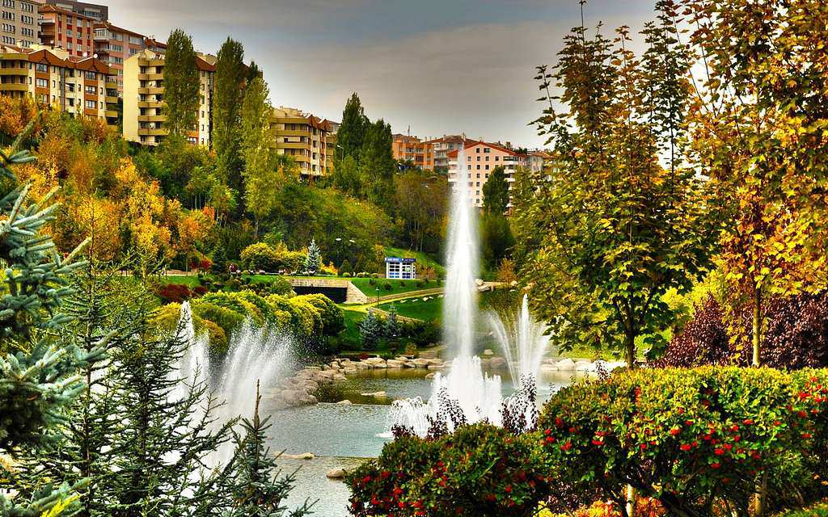
TURQUIA
Ankara

Slide 2
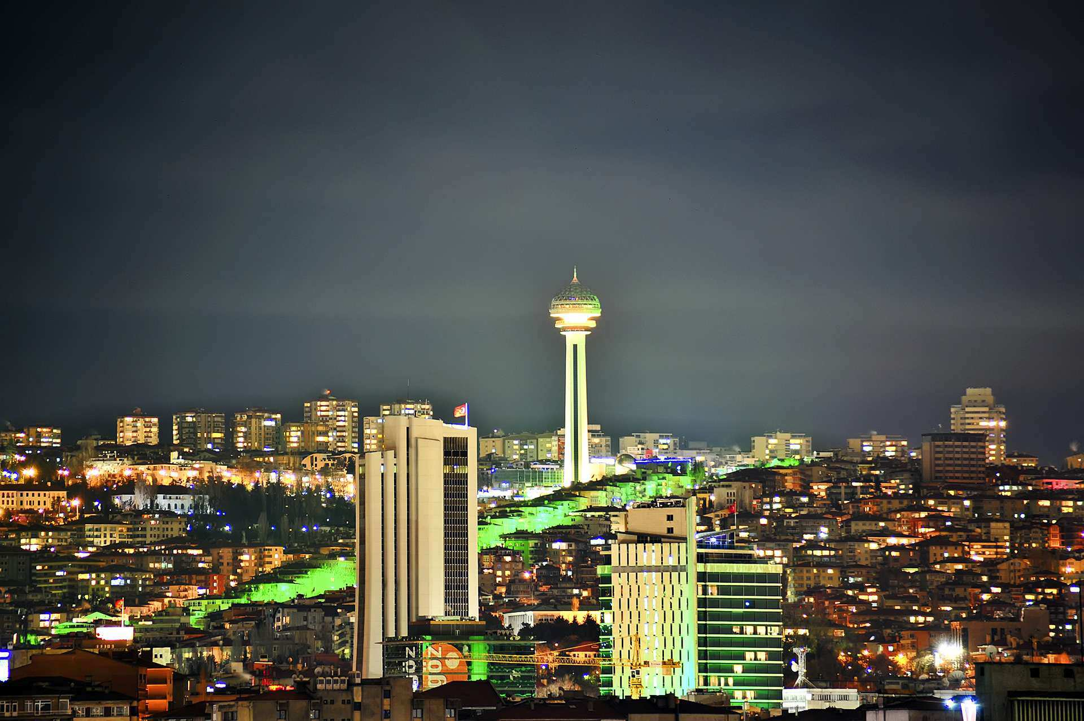
Ankara

Slide 3
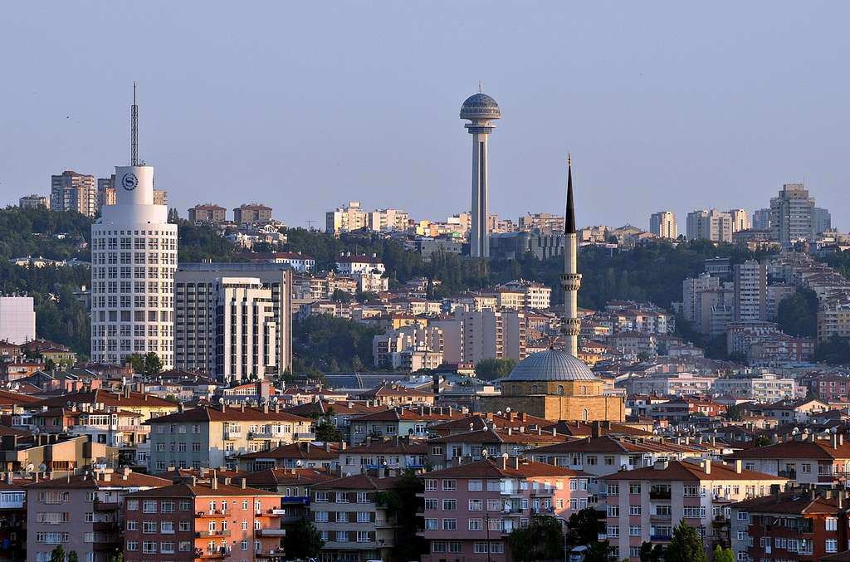

Slide 4
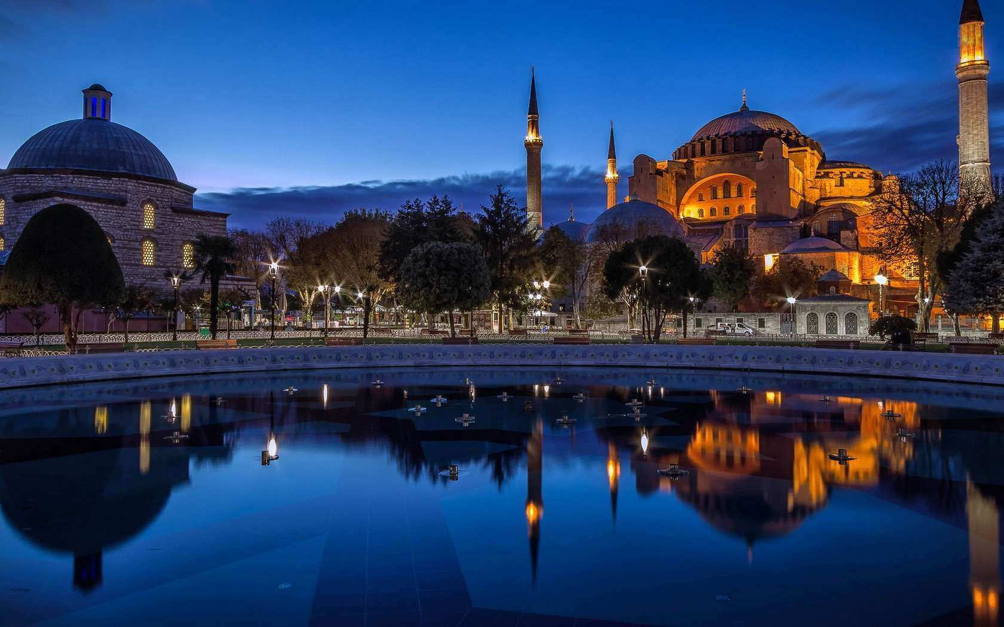
Istanbul

Slide 5
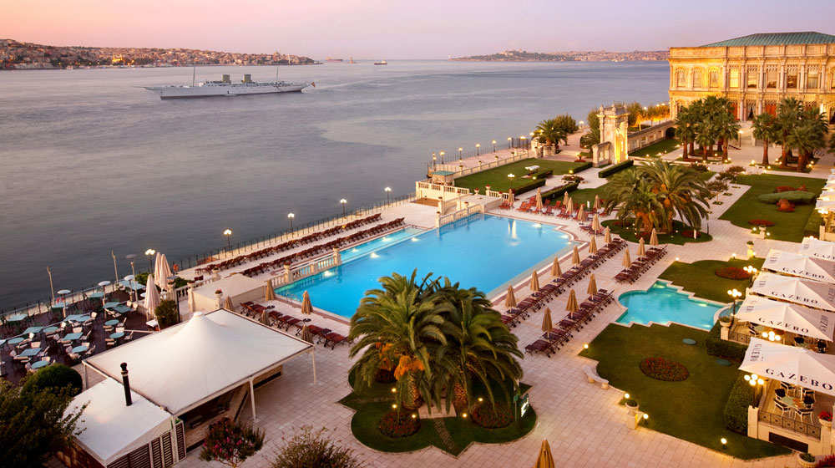
Ciragan-Palace, Istanbul

Slide 6
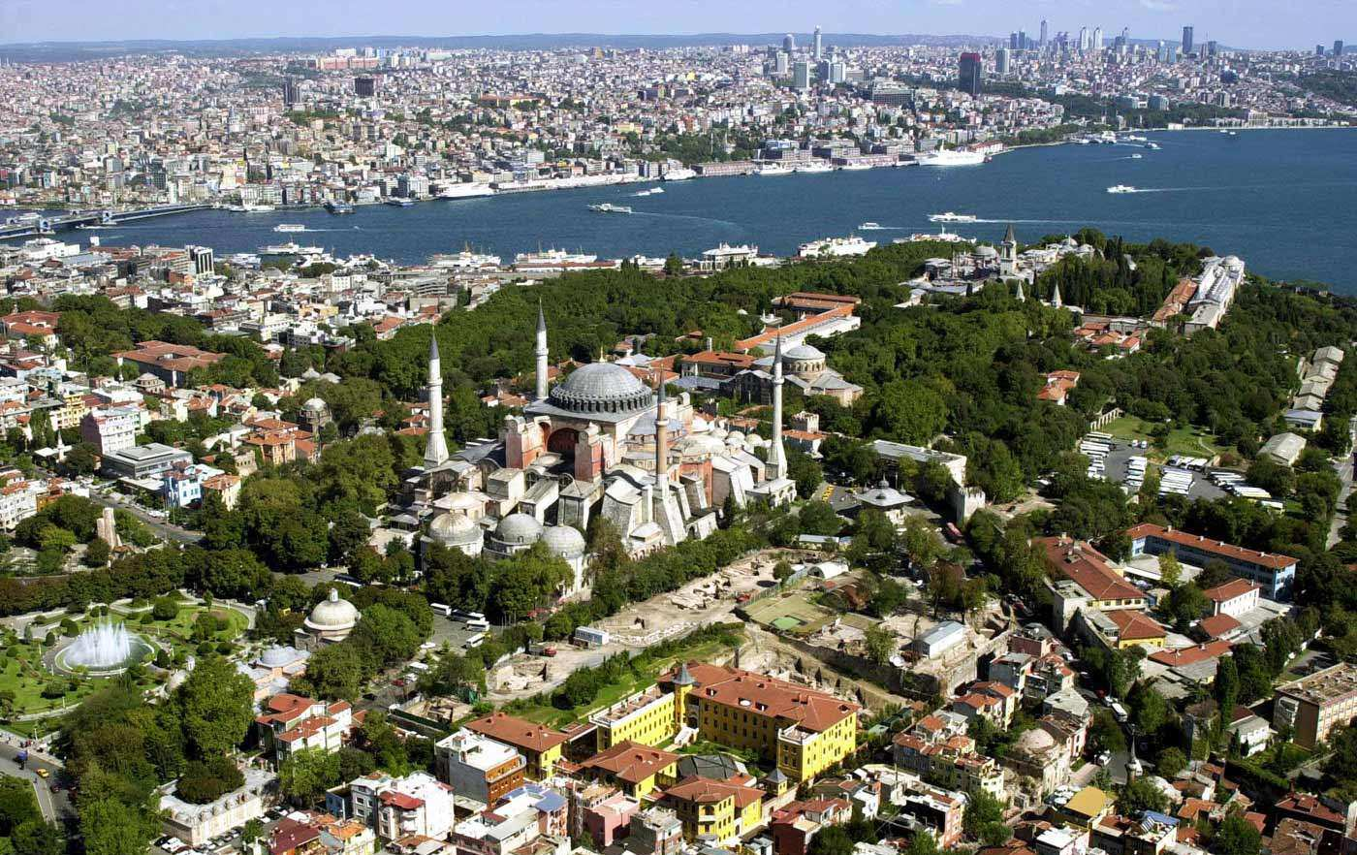
Topkapi-Palace

Slide 7
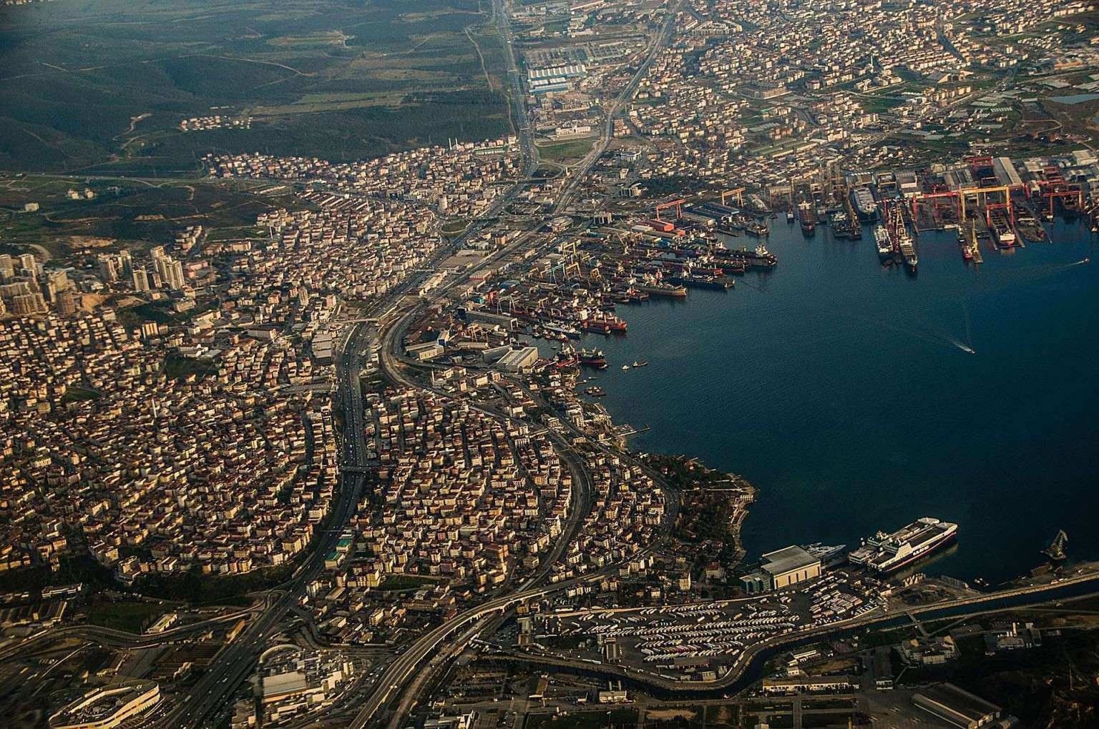
Kartal, Istanbul

Slide 8
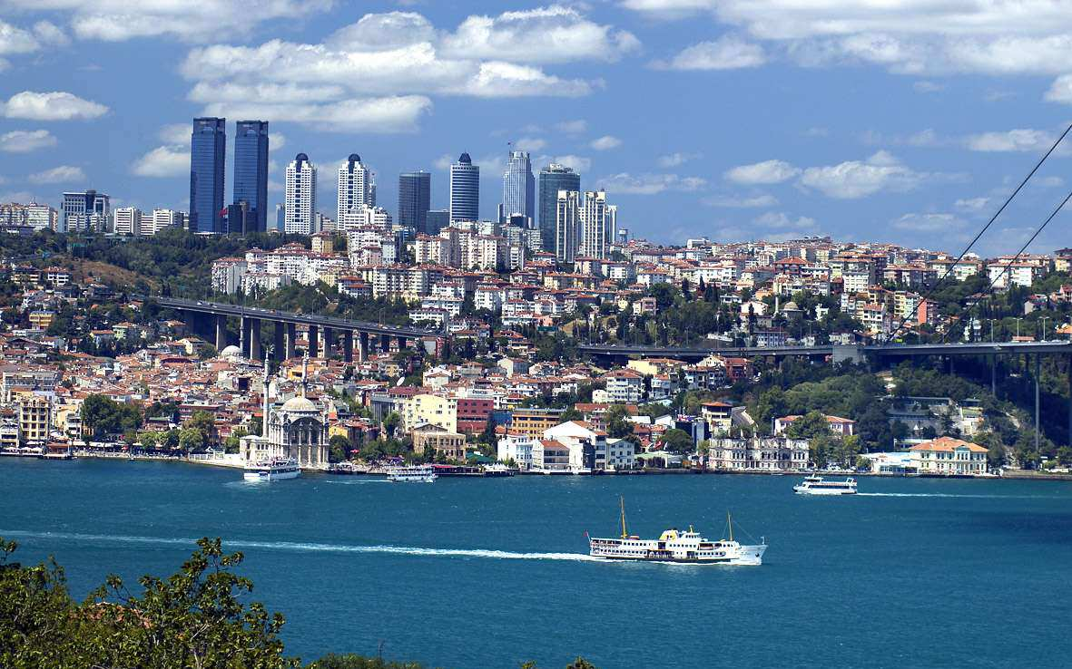
Istanbul

Slide 9
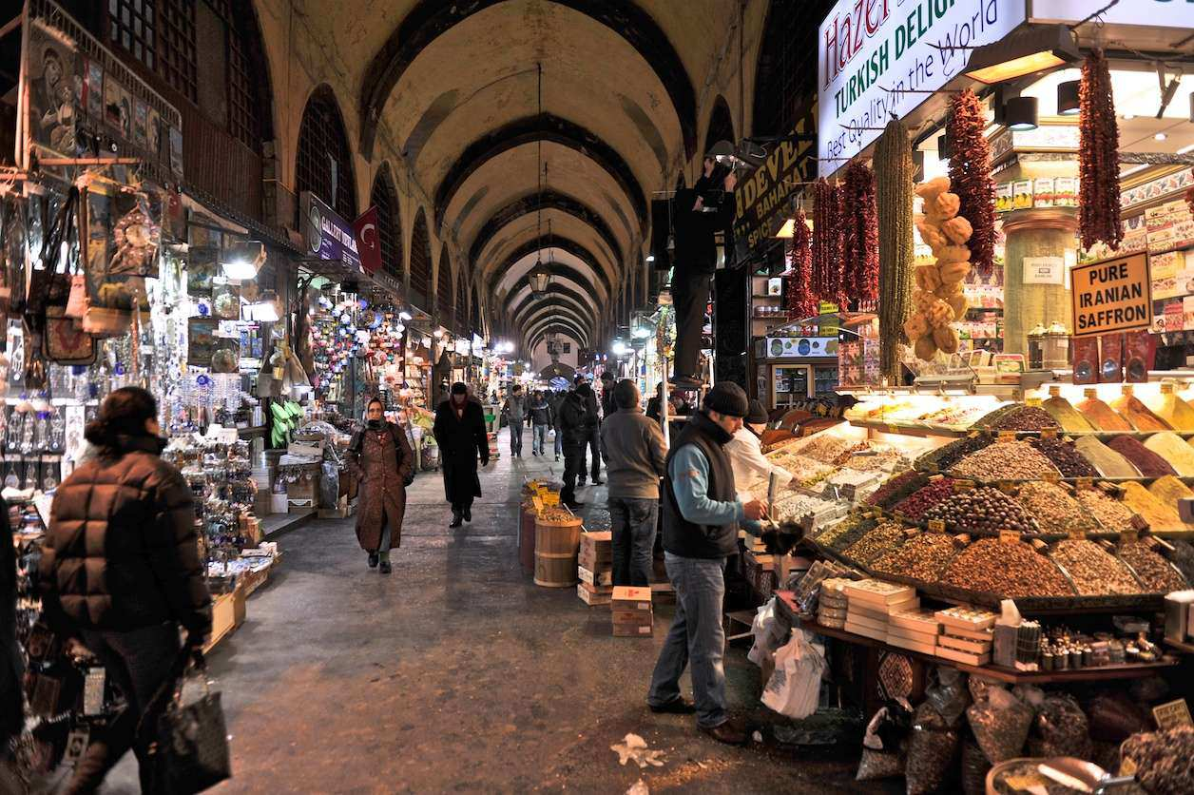
Markt Istanbul

Slide 10
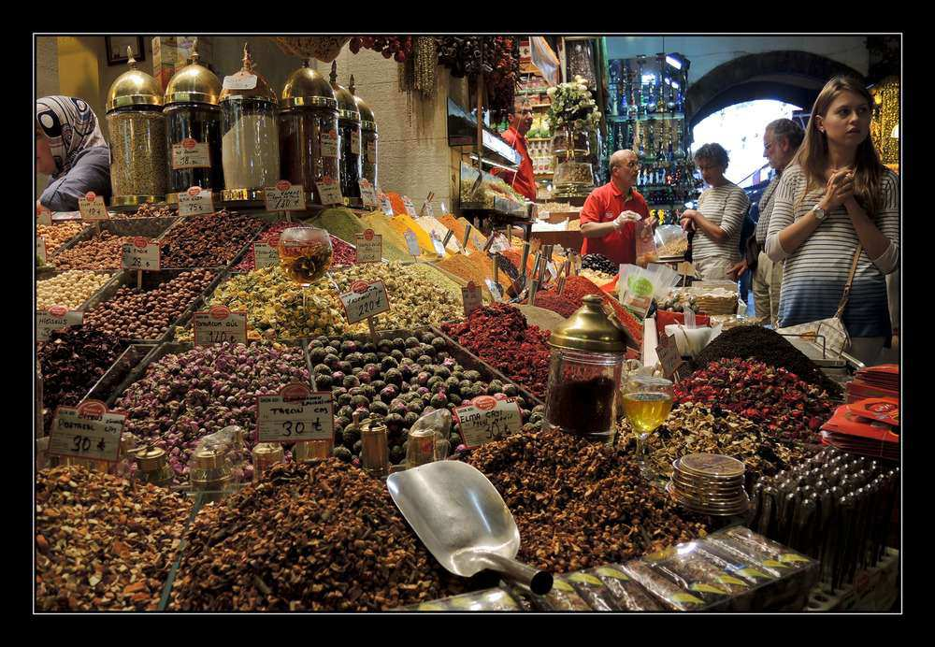
Istanbul Gewürzmarkt am goldenen Horn

Slide 11
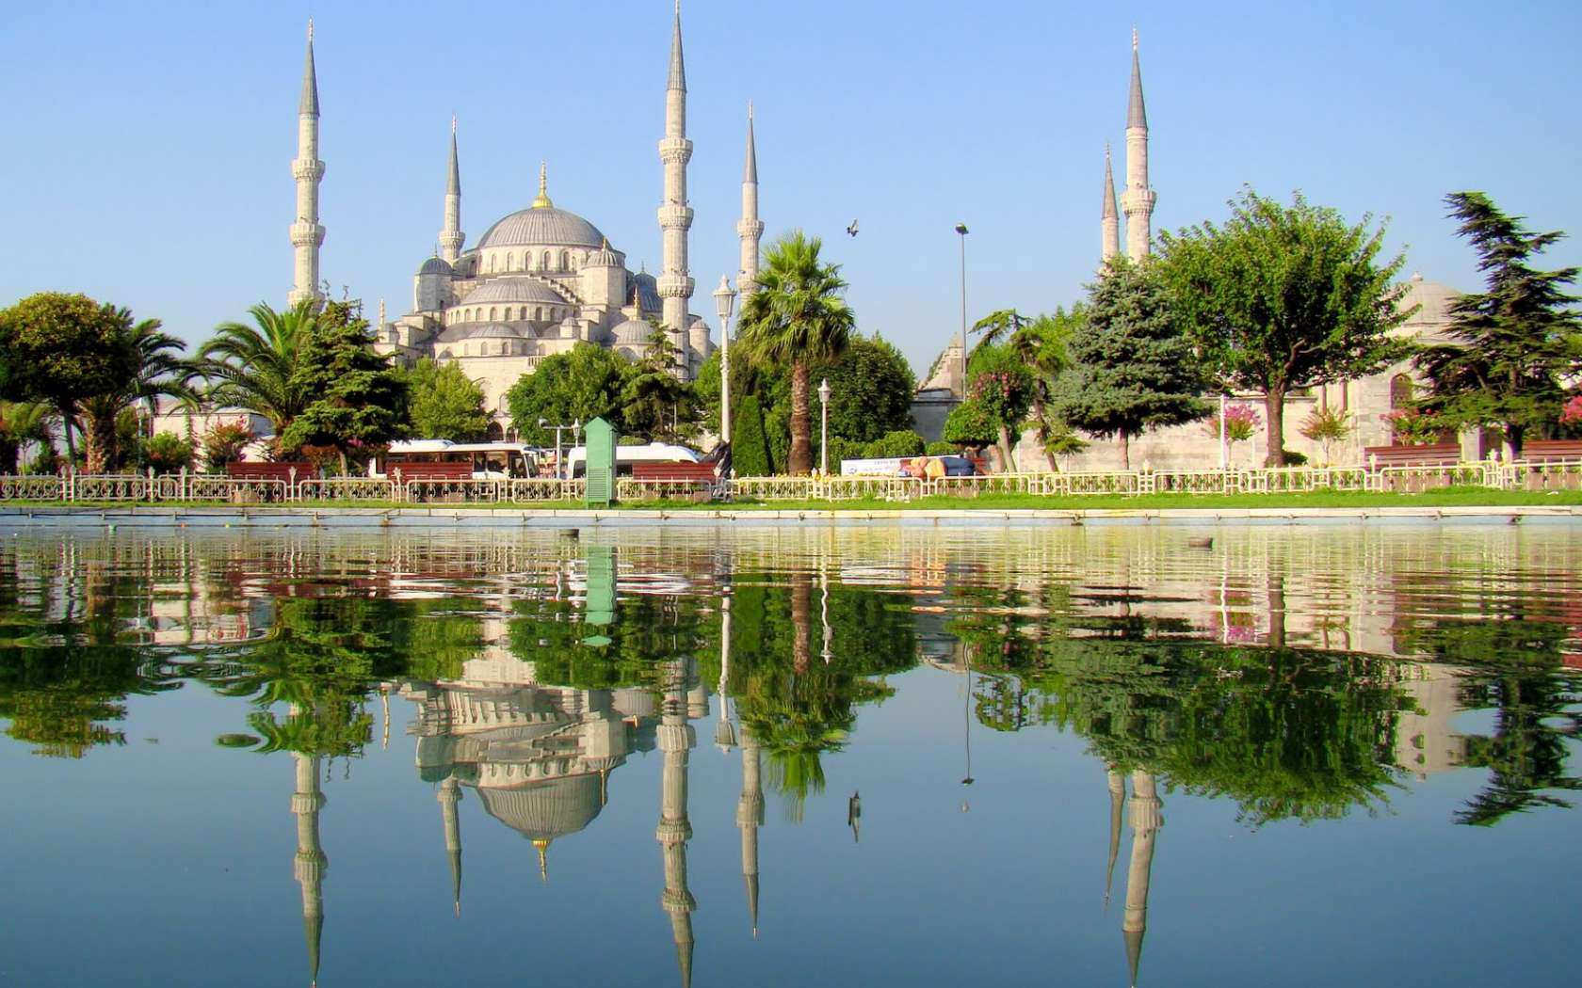
Blaue Moschee

Slide 12
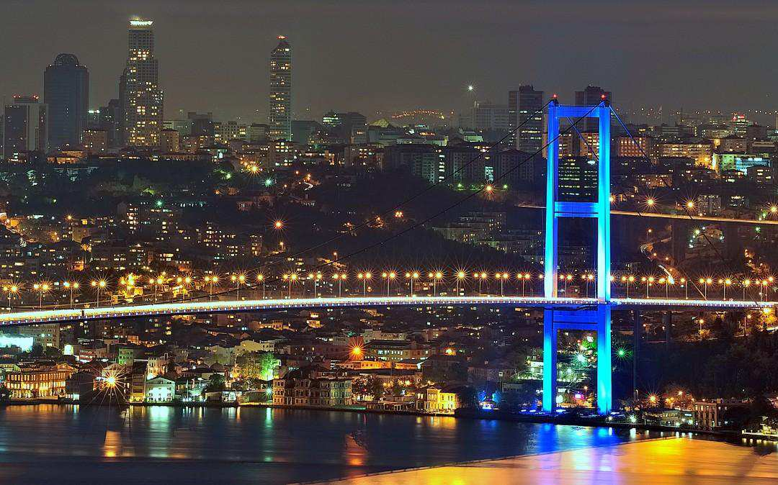
Istanbul bei Nacht

Slide 13
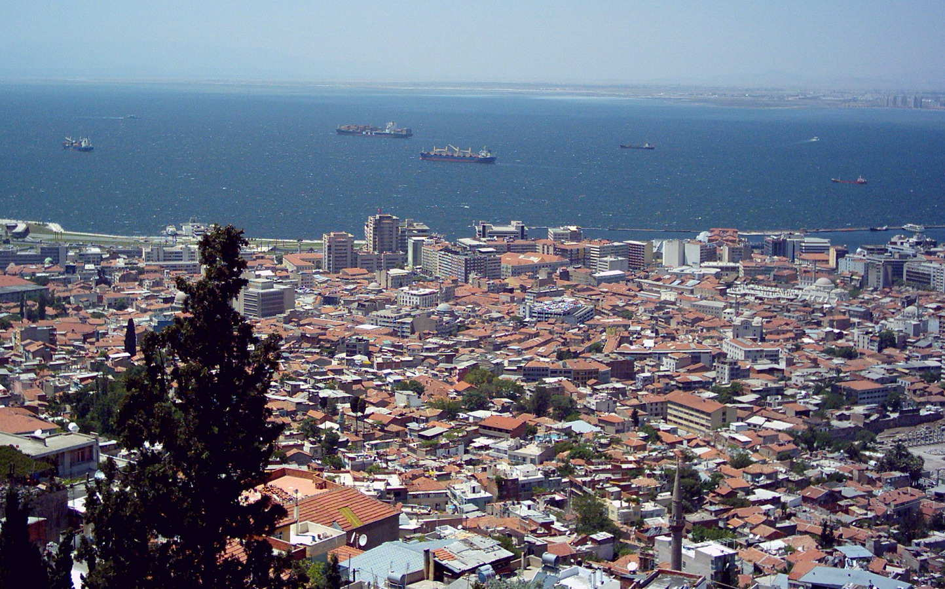
Izmir

Slide 14
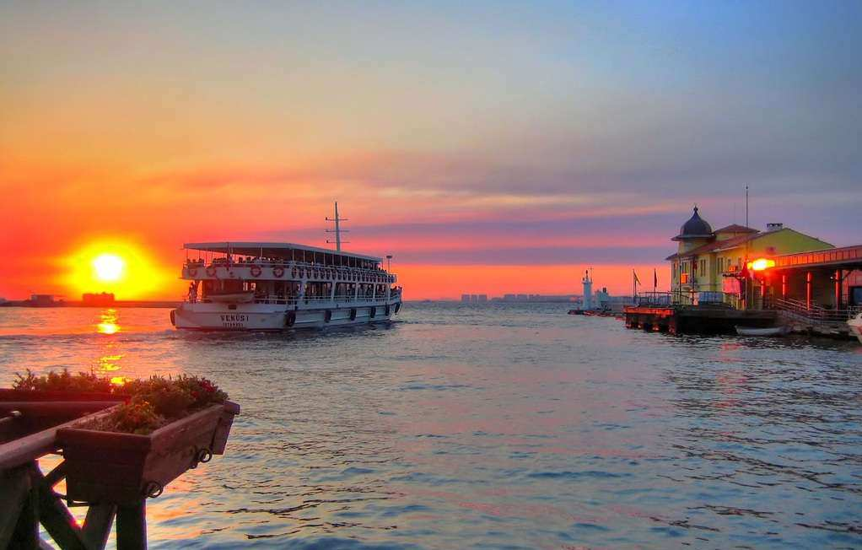
Izmir

Slide 15
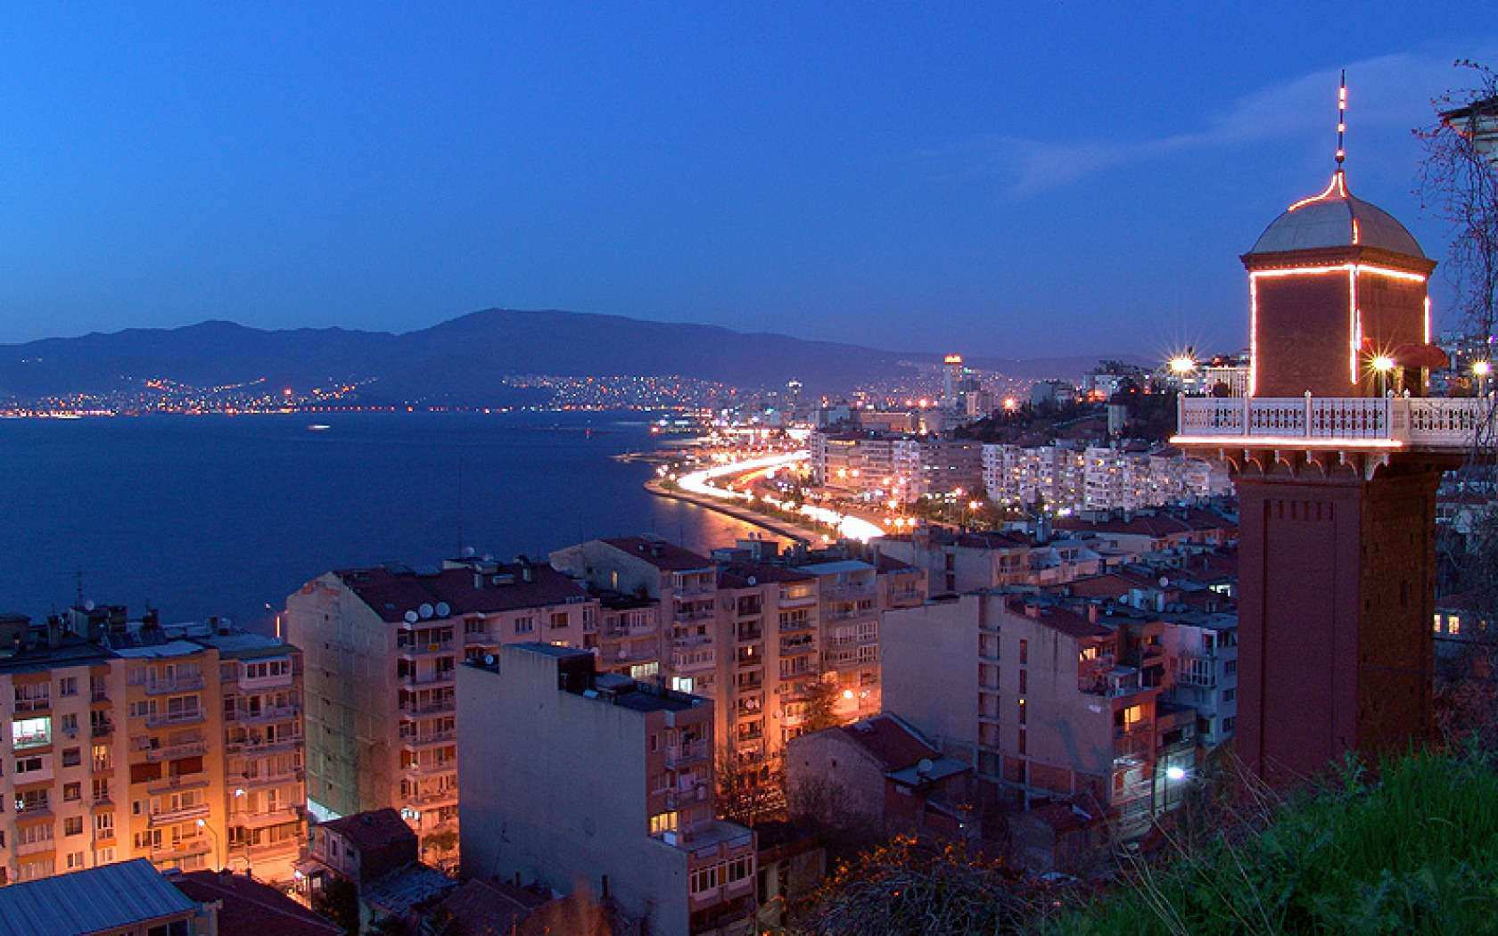
Izmir bei Nacht

Slide 16
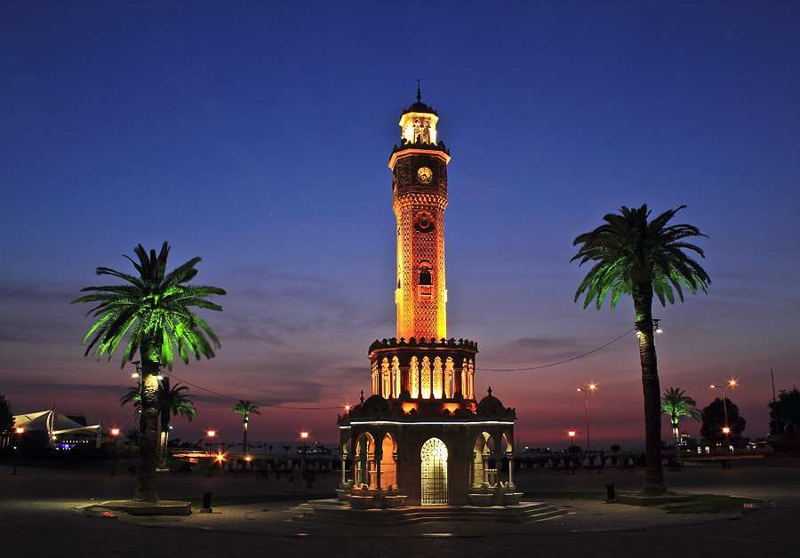
Der Uhrturm von Izmir

Slide 17
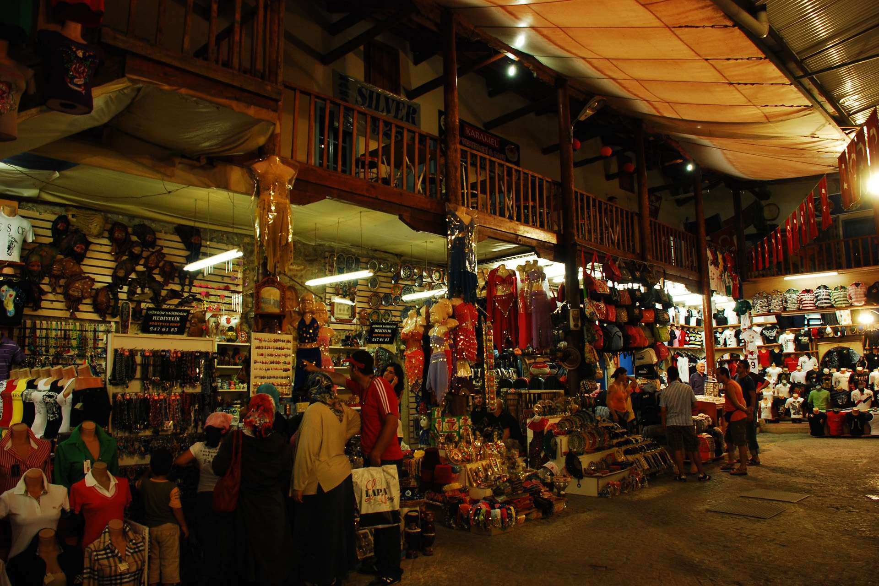
Im Basar

Slide 18
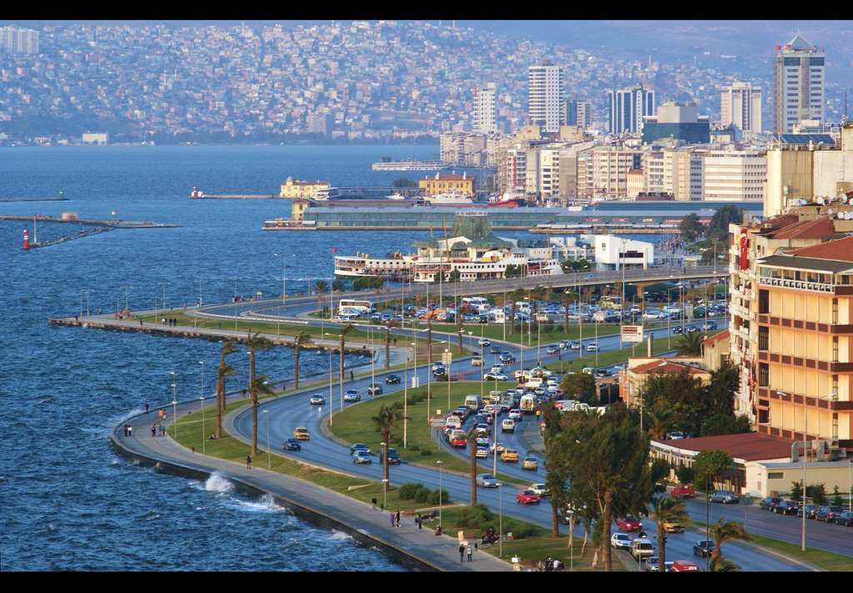
Izmir

Slide 19
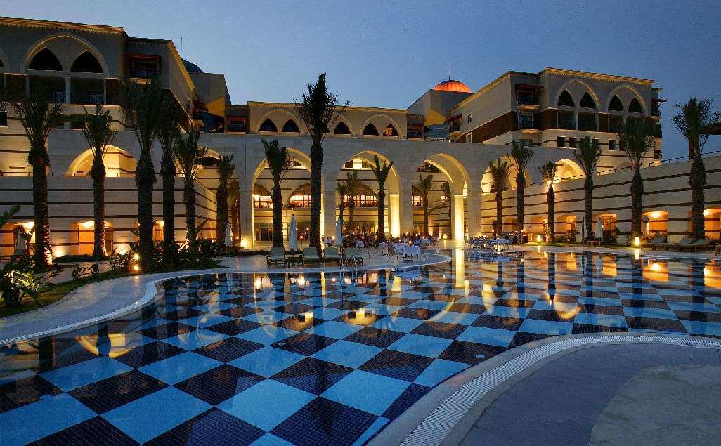
The Dome, Belek

Slide 20
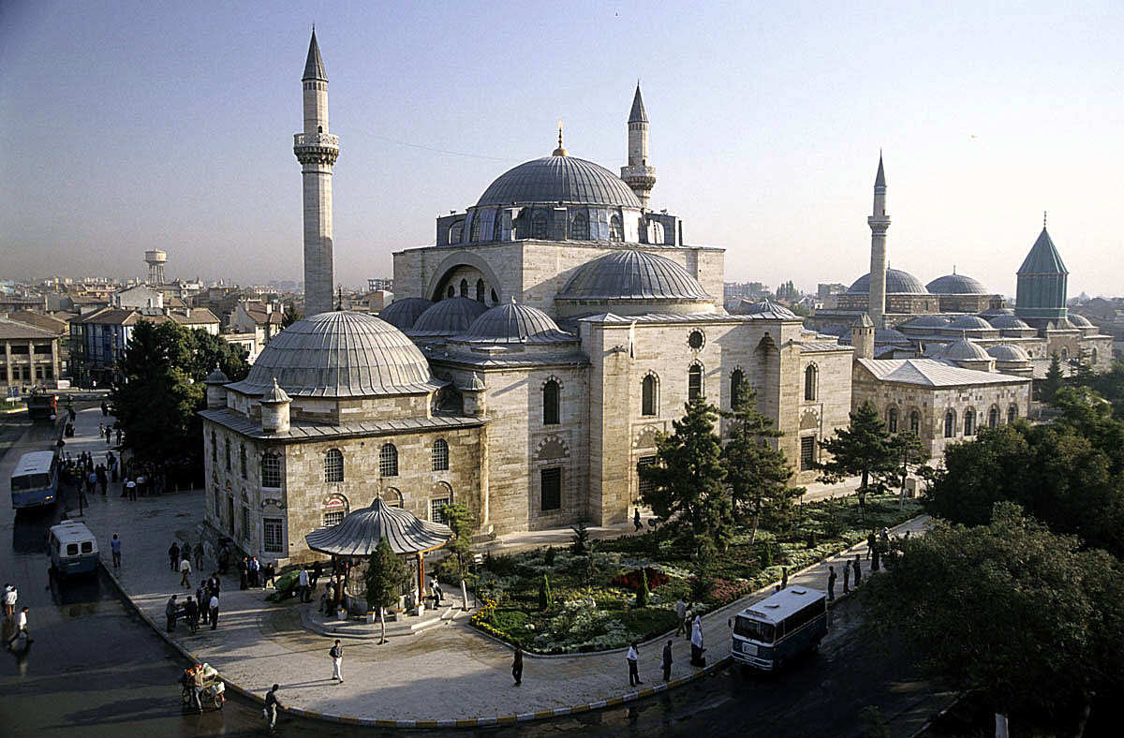
Konya, Selimiye Moschee

Slide 21
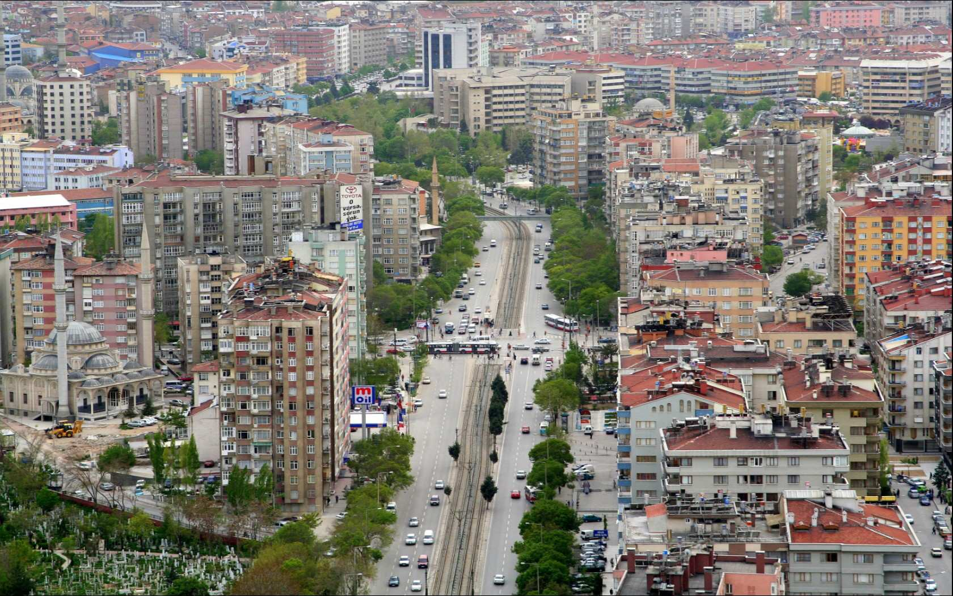
Avenue Nalçaci in Konya

Slide 22
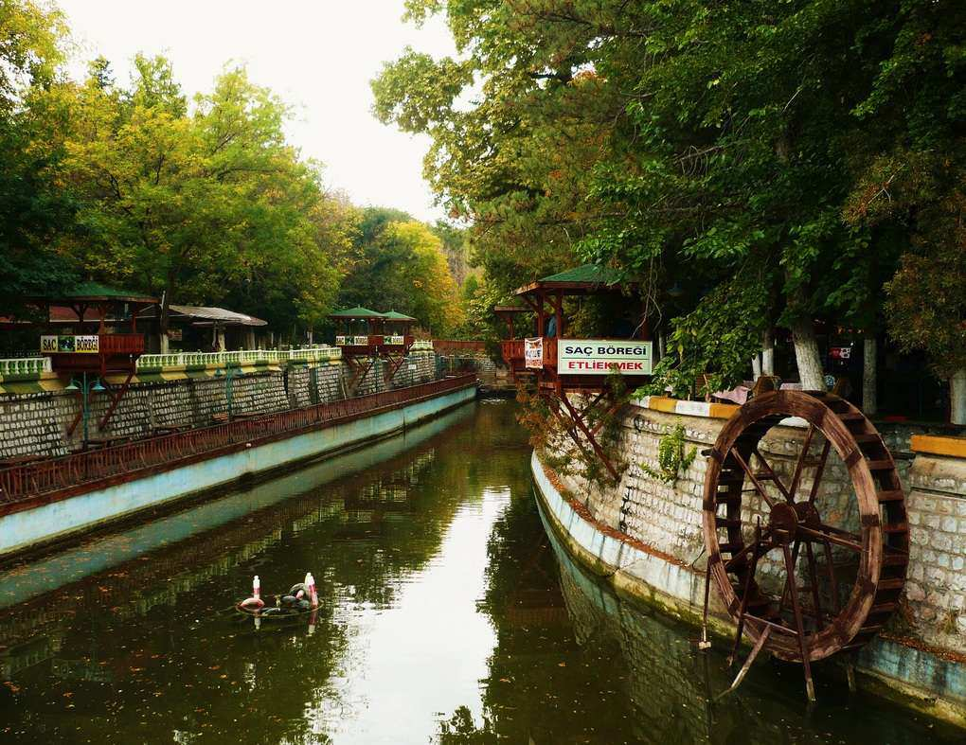
Konya, das Venedig der Türkei

Slide 23
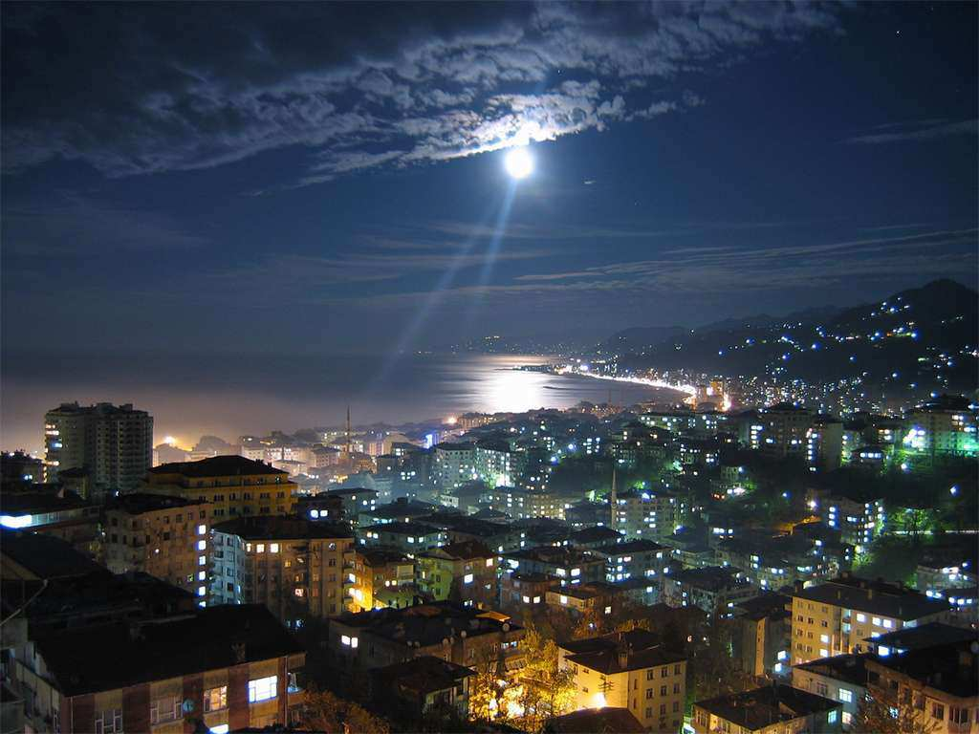
Konya

Slide 24
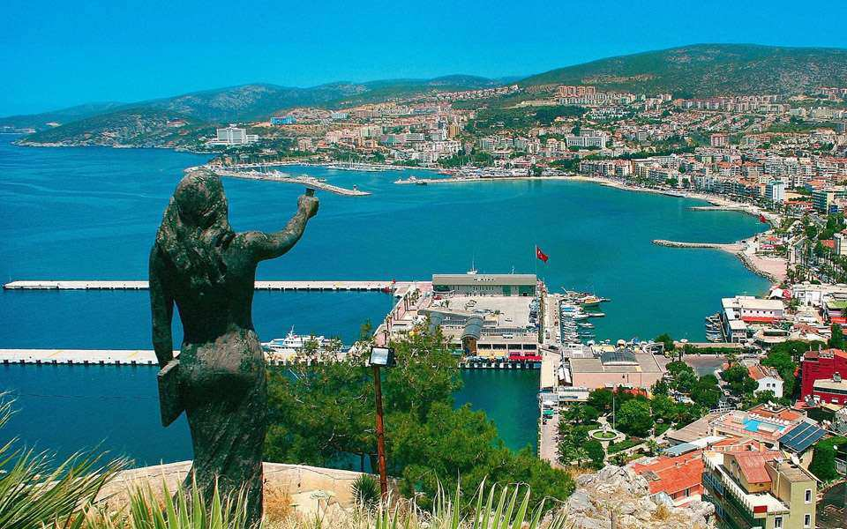
Kuşadası

Slide 25
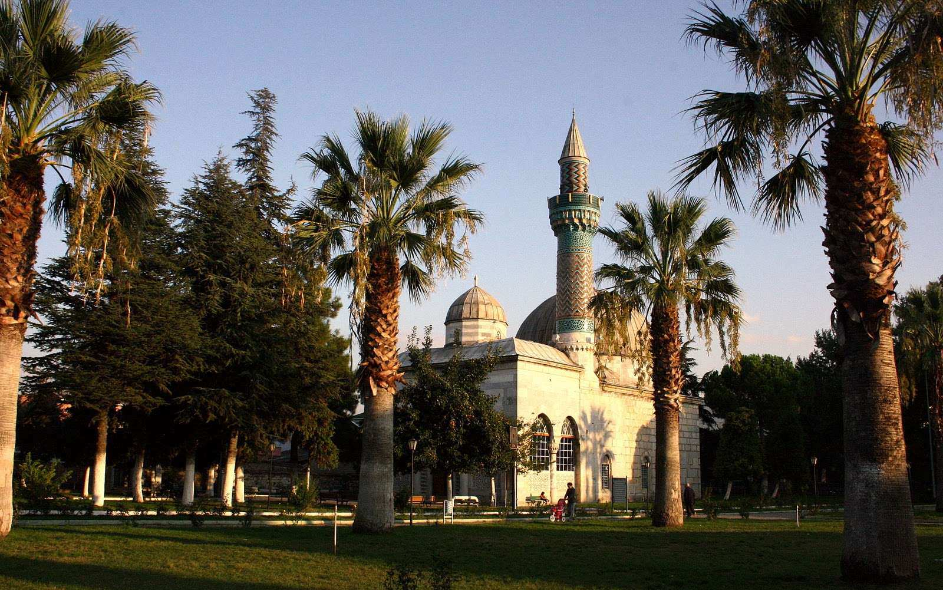
Grüne Moschee

Slide 26
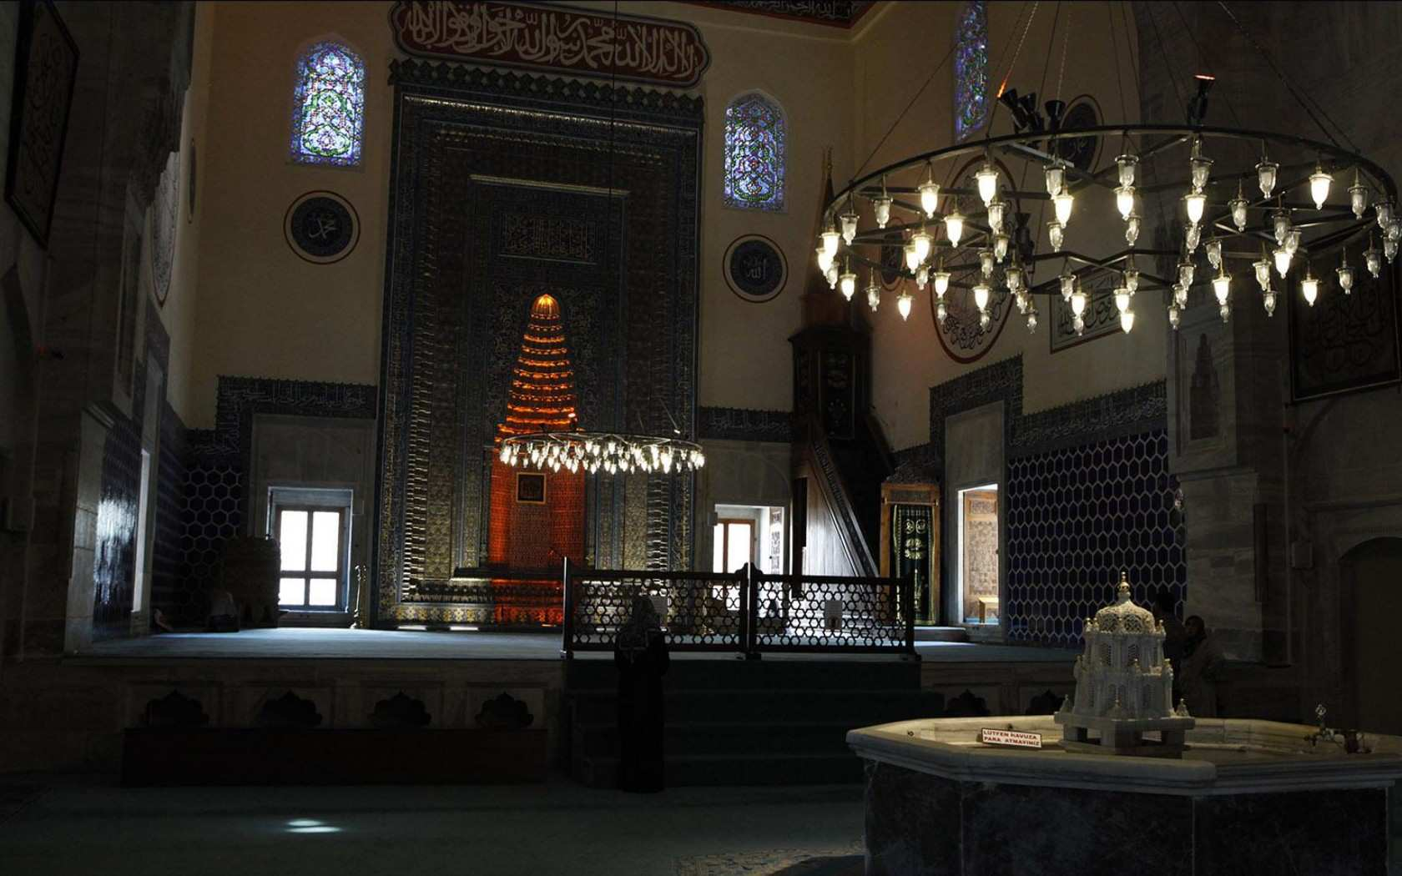
Grüne Moschee, Bursa

Slide 27
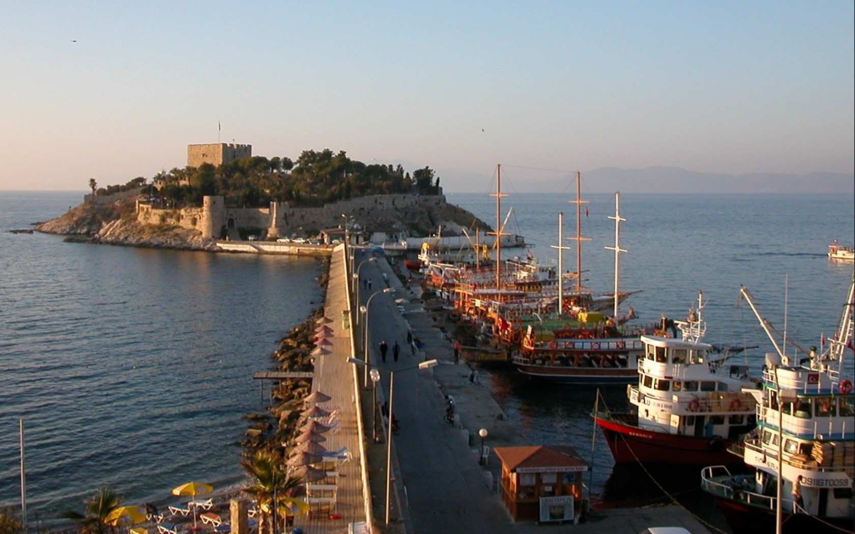
Kuşadası

Slide 28
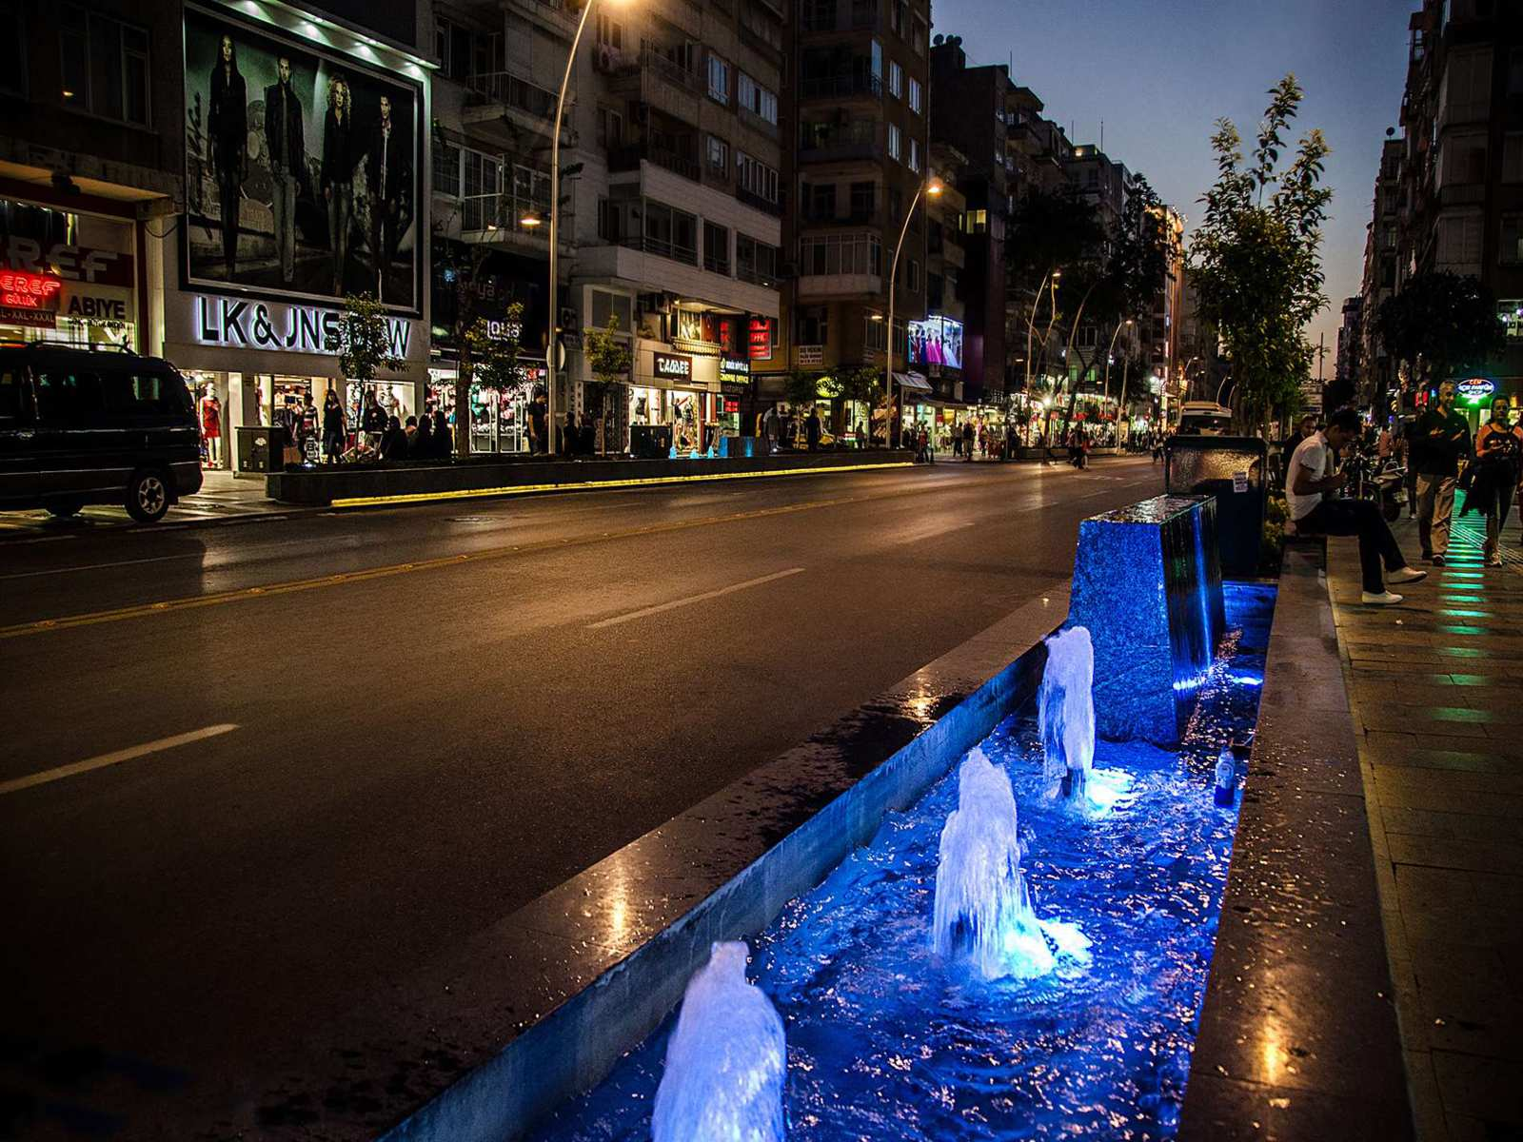
Antalya

Slide 29
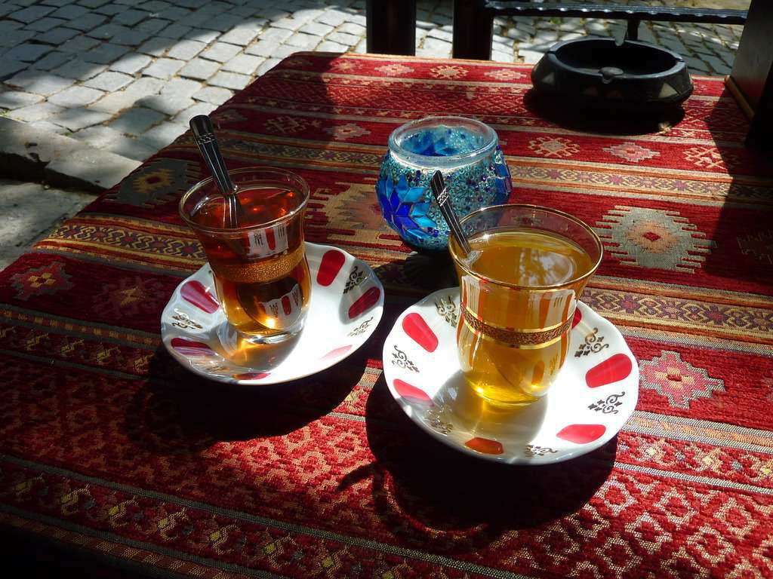
Çay

Slide 30
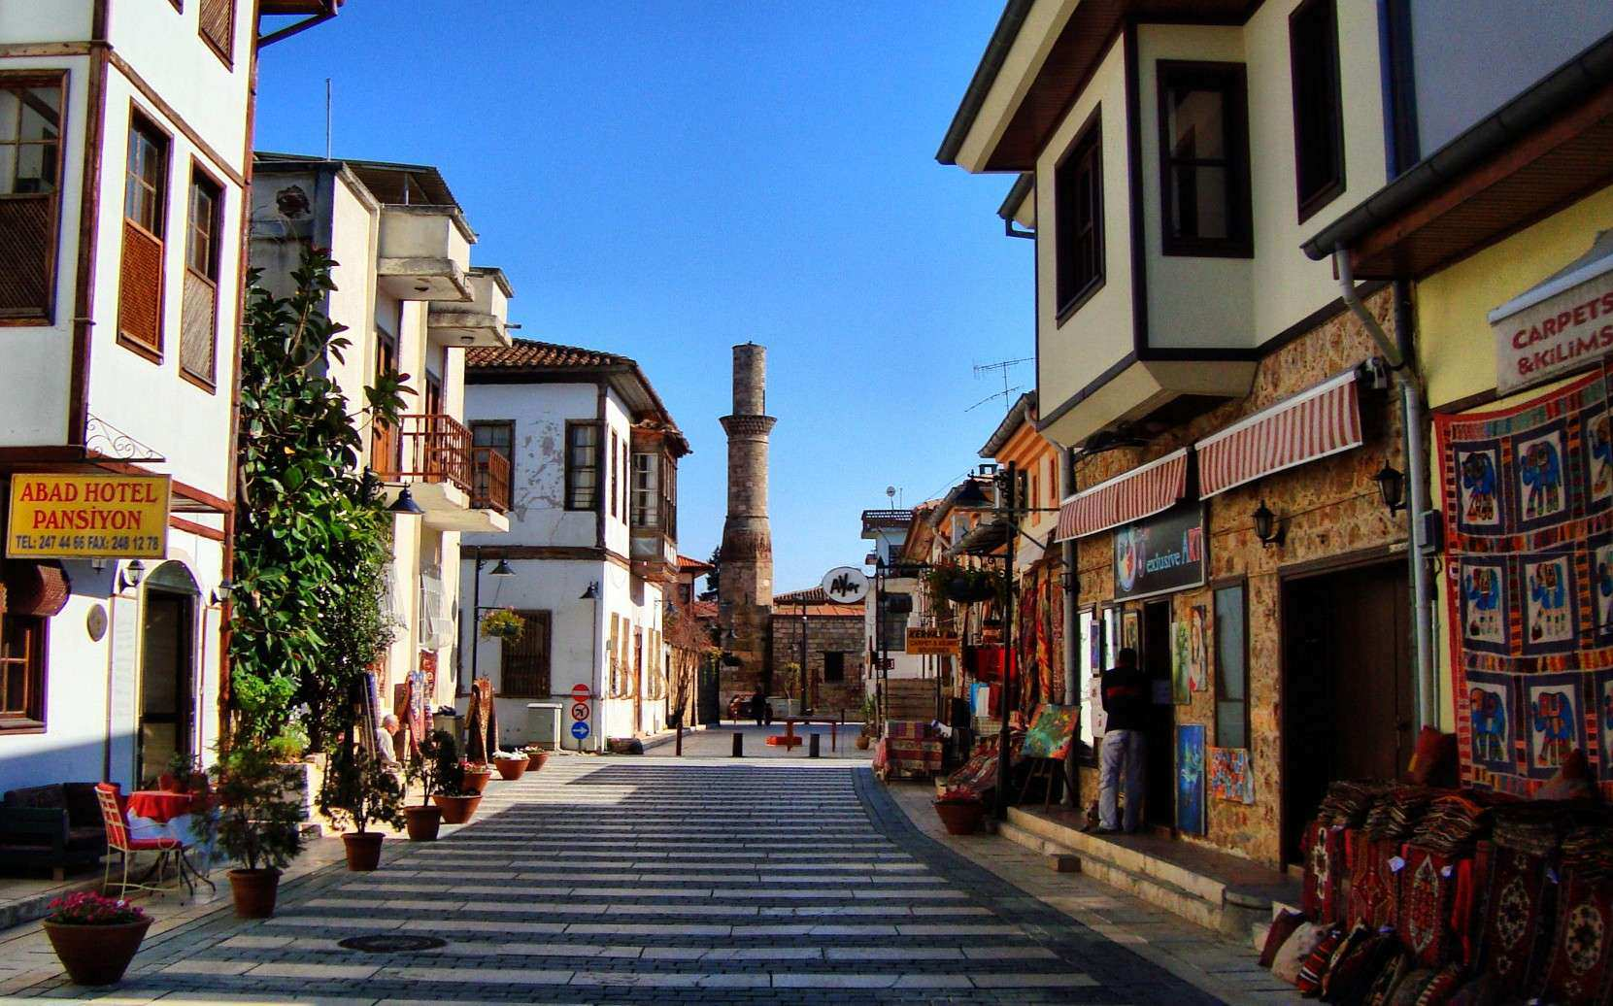
Antalya, Kaleici-Hadrian's Gate

Slide 31
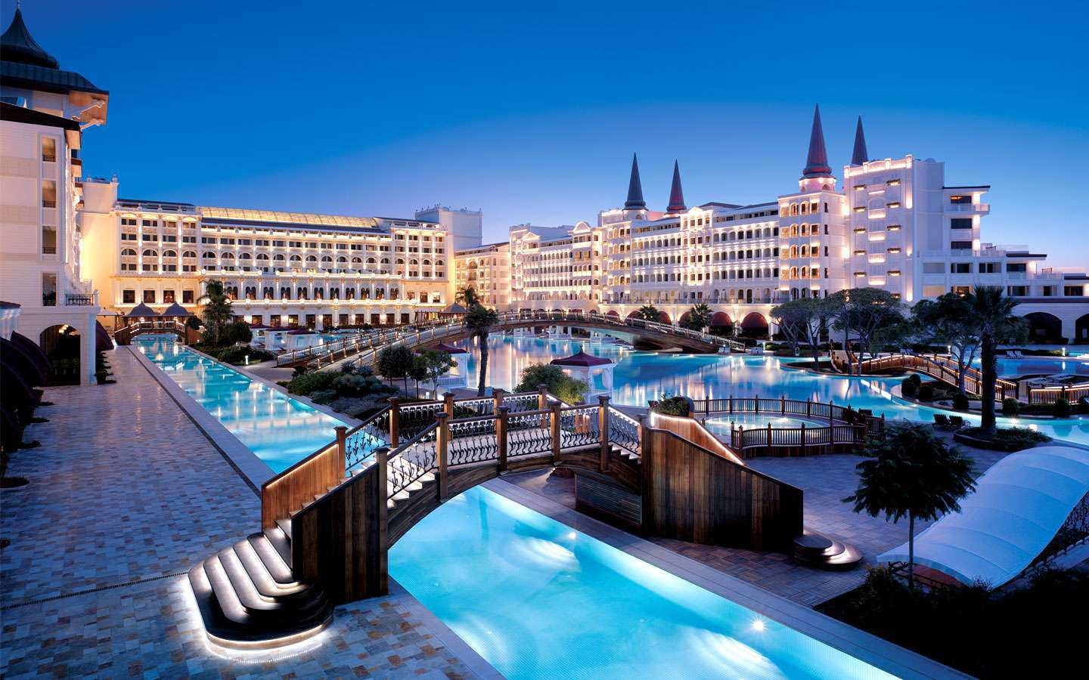
Mardan Palace, Antalya

Slide 32
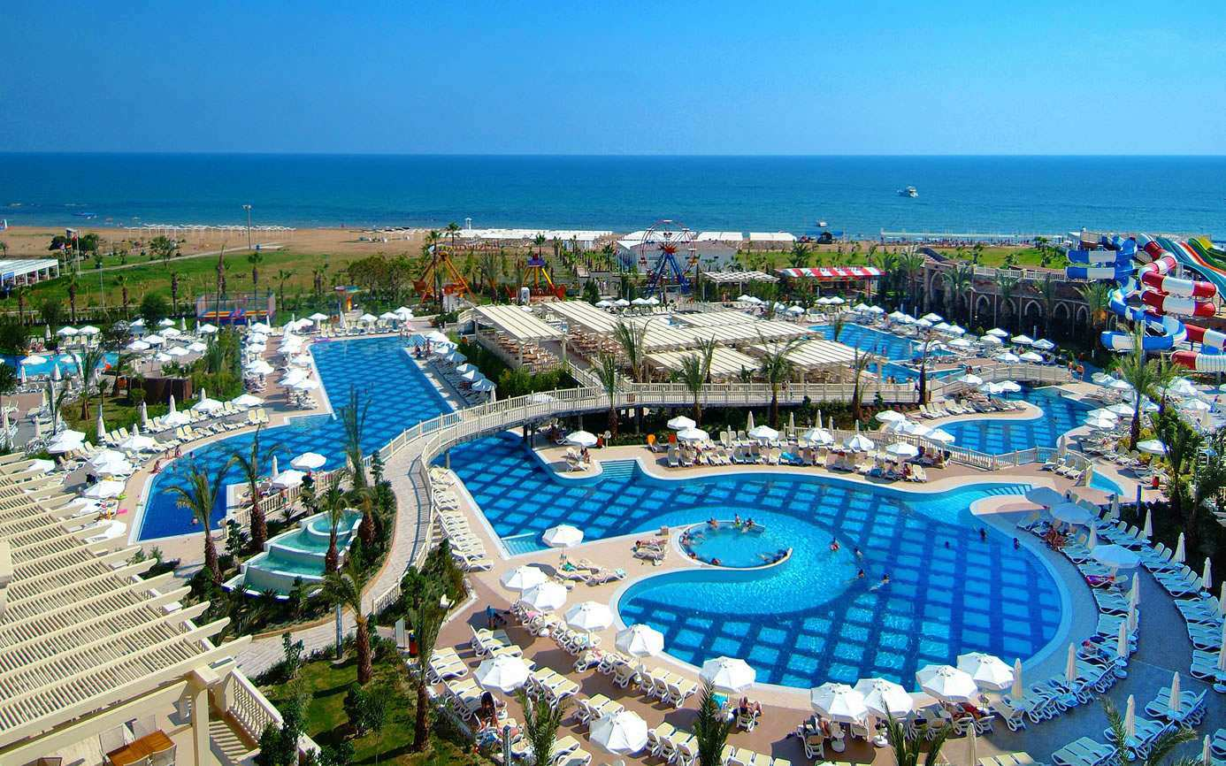
Royal Alhambra Palace, Side

Slide 33
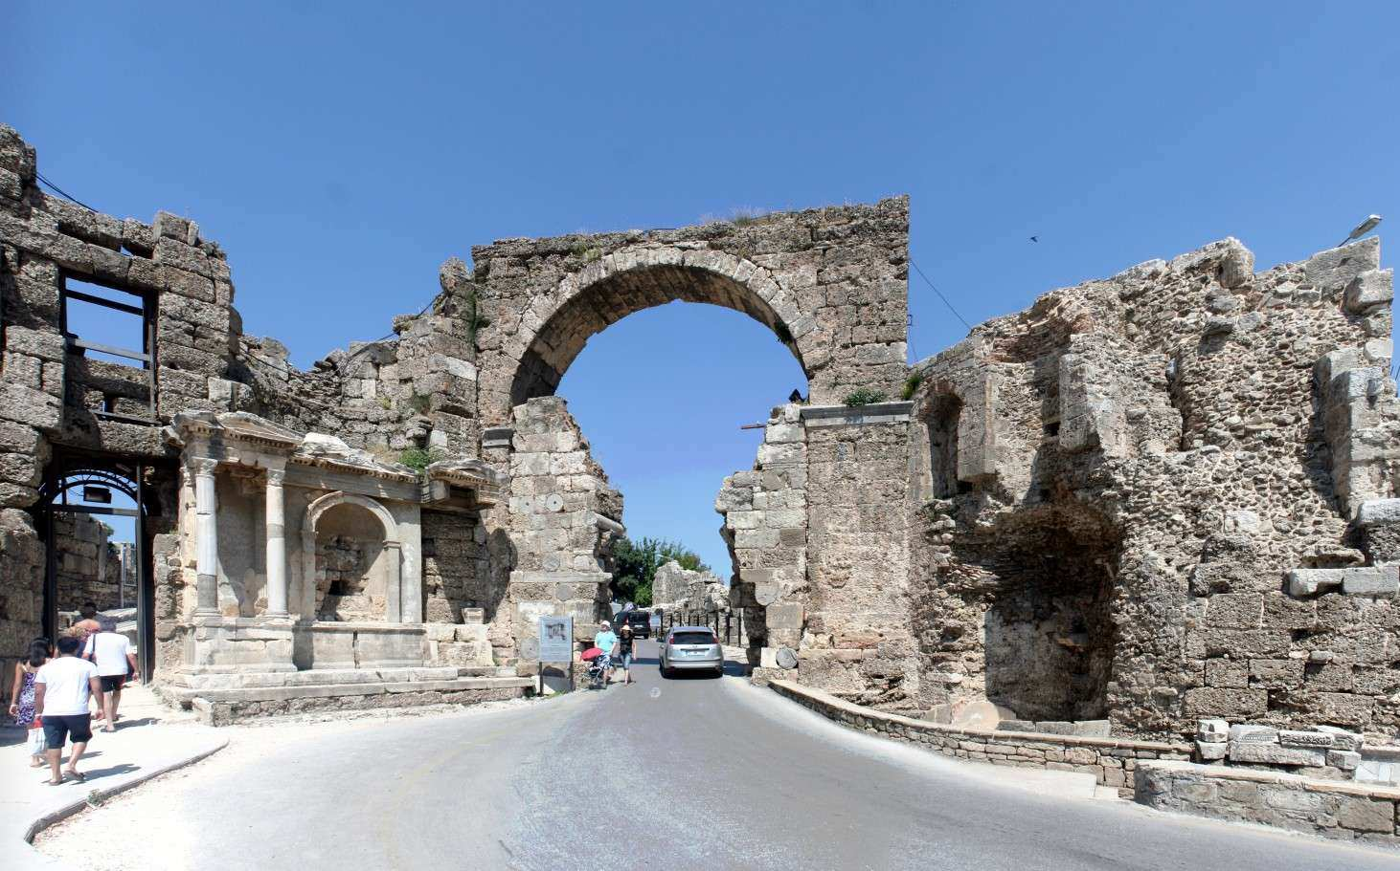
Vespasian Tor, Side

Slide 34
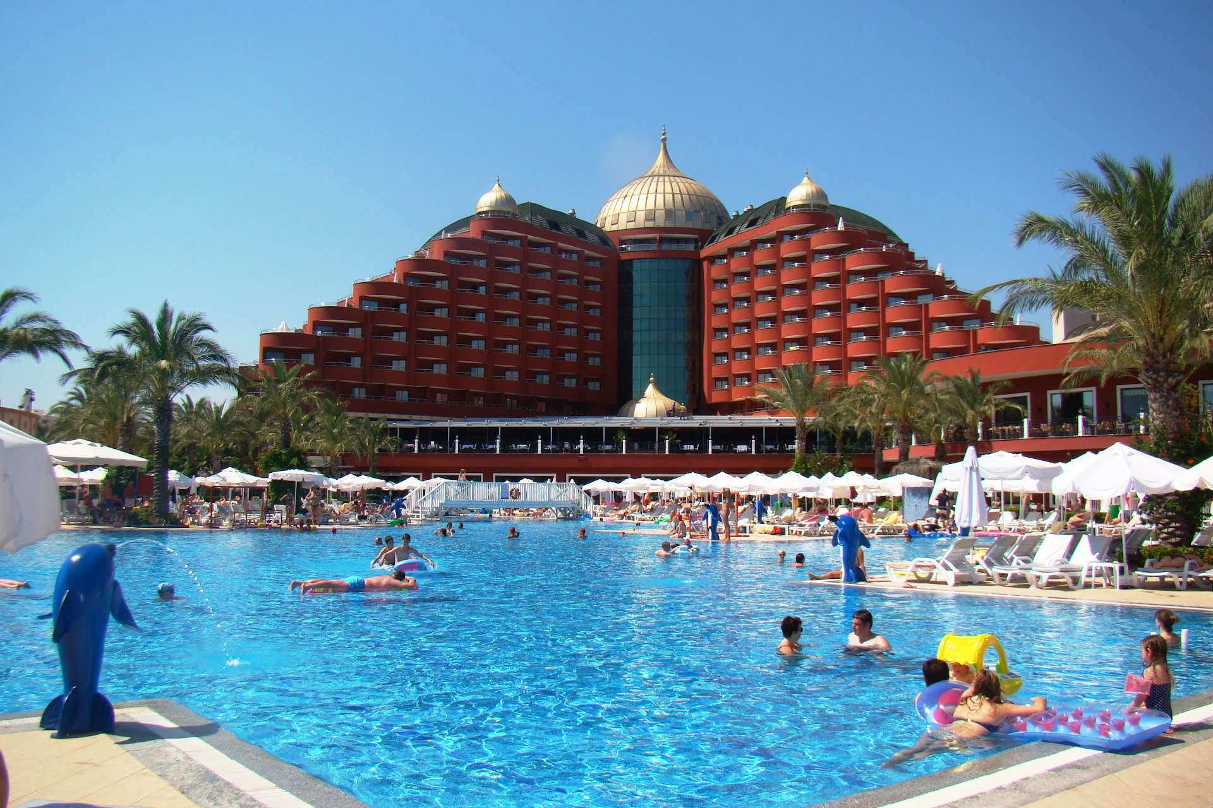
Delphin Palace, Antalya

Slide 35
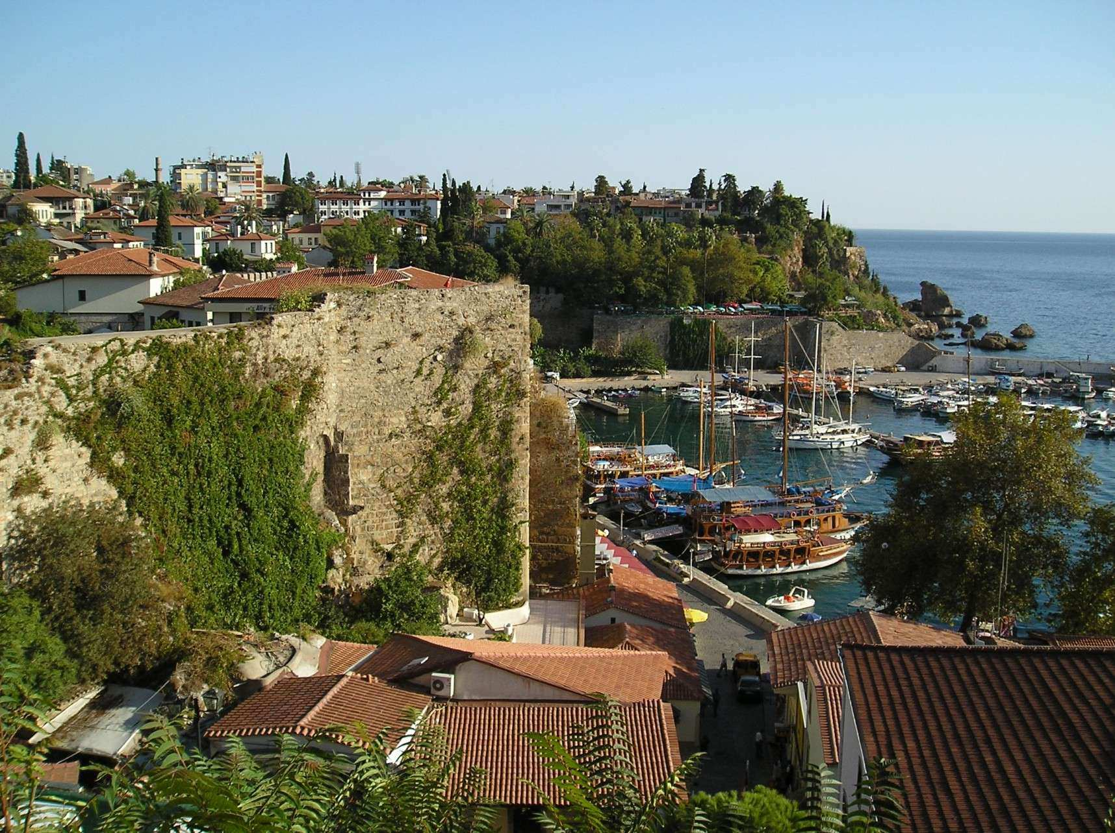
Antalya

Slide 36
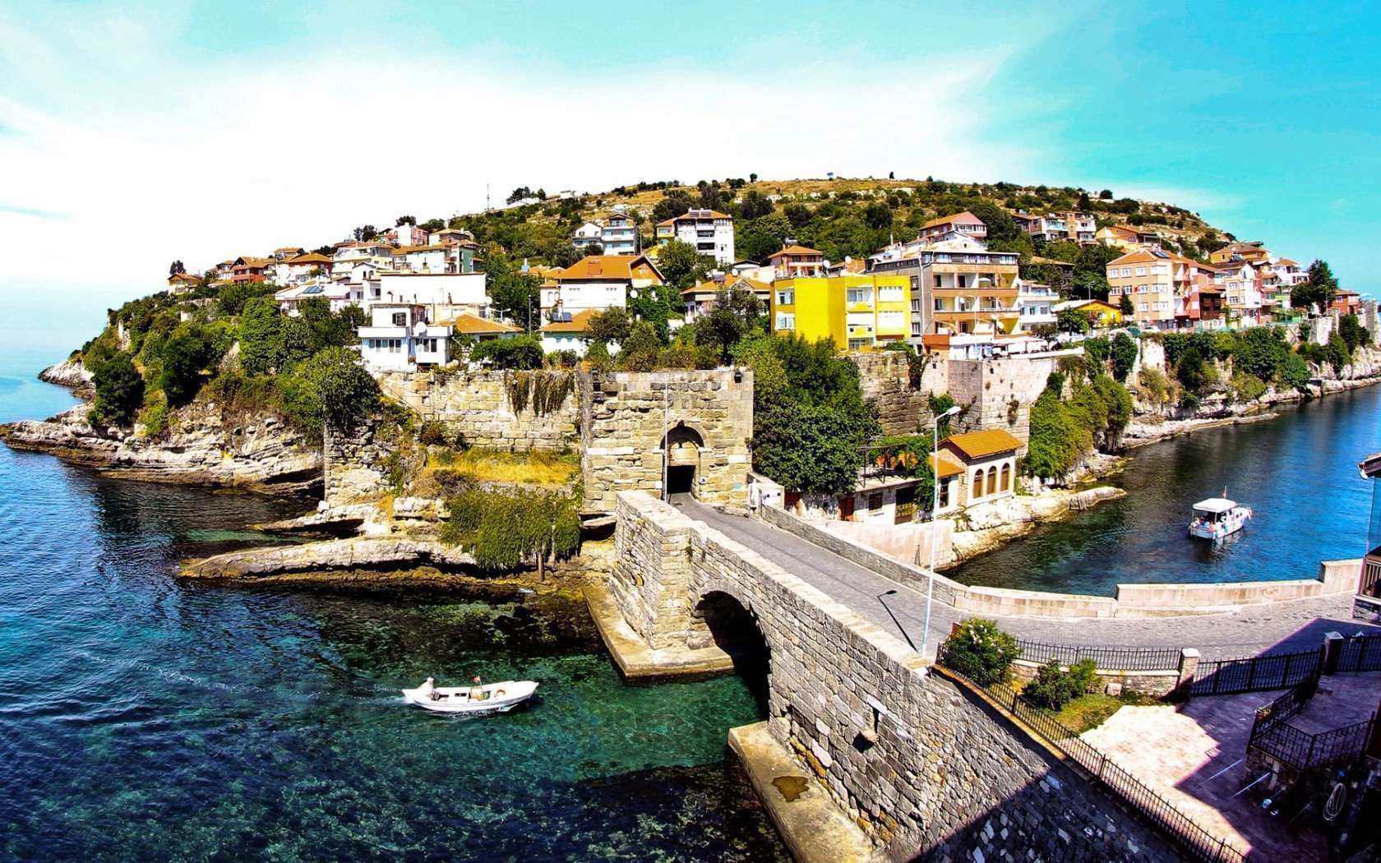
Amasra

Slide 37
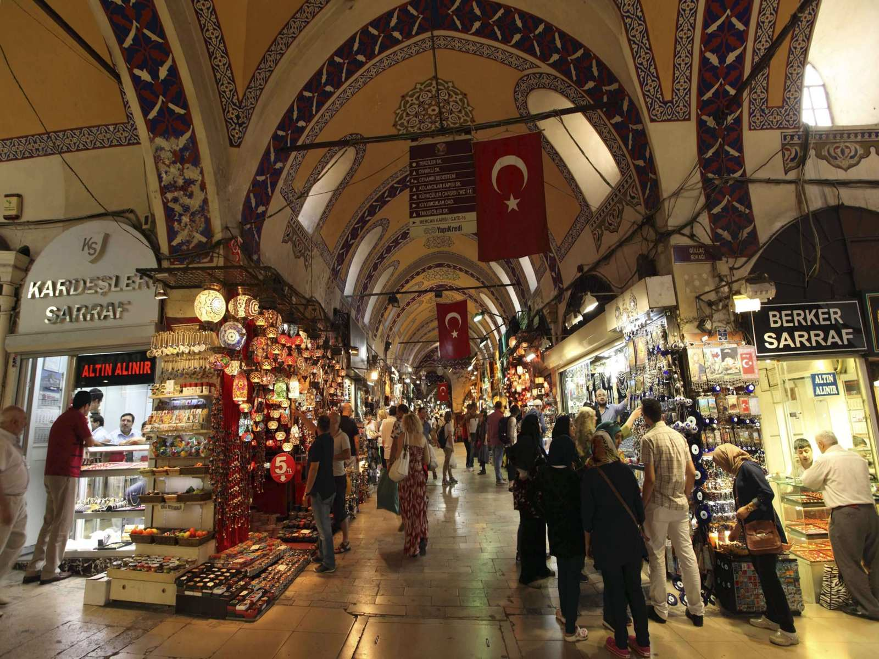
Basar

Slide 38
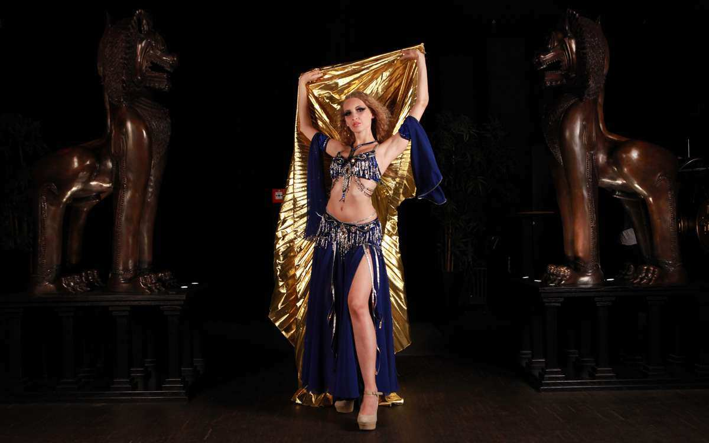
Bauchtanz

Slide 39
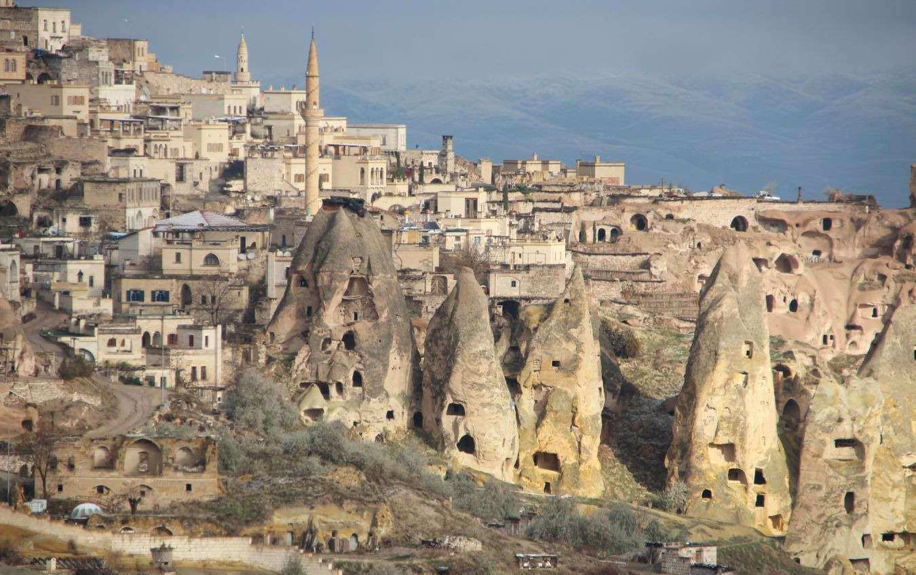
Bezauberndes Kappadokien

Slide 40
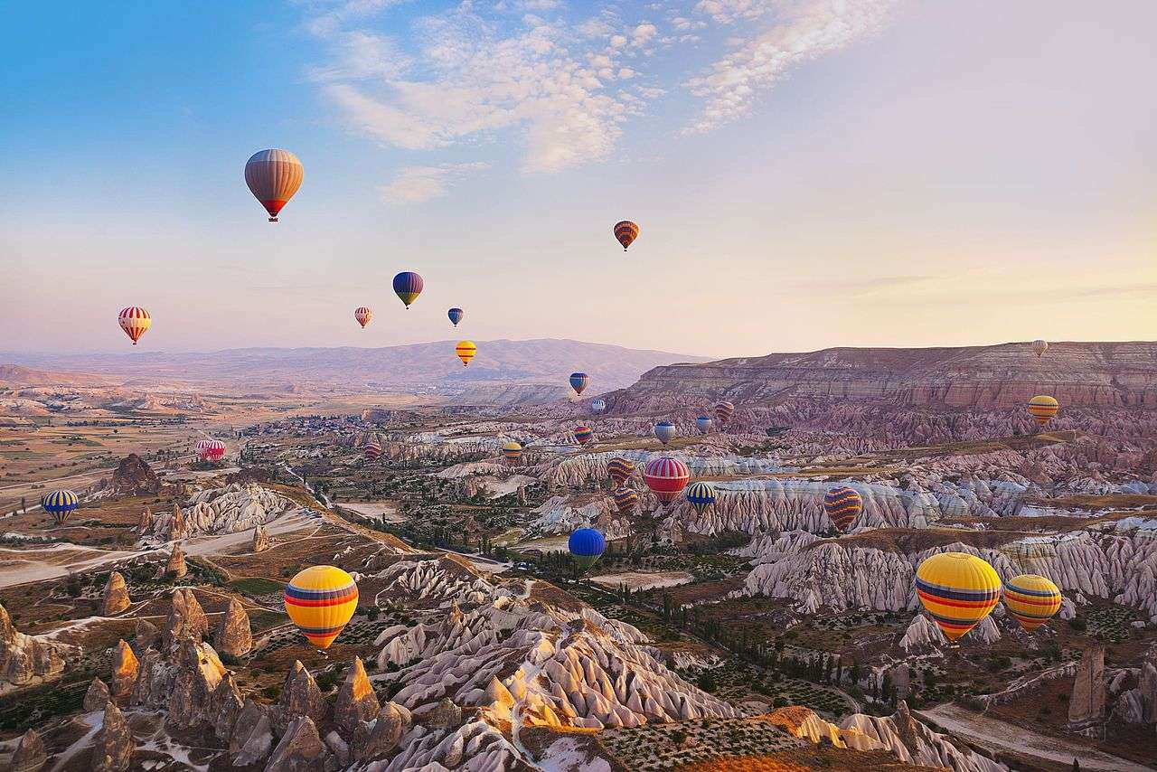
Balooning in Kappadokien

Slide 41
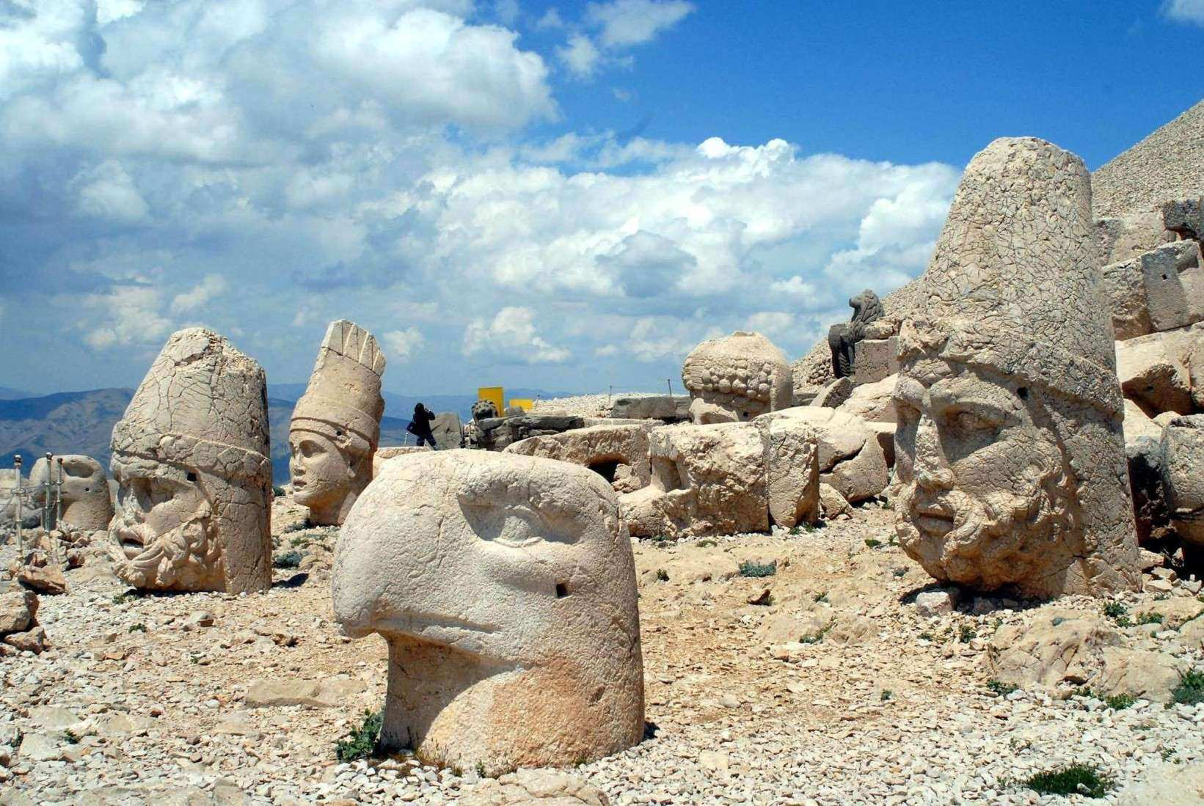
Nemrut Dağ

Slide 42
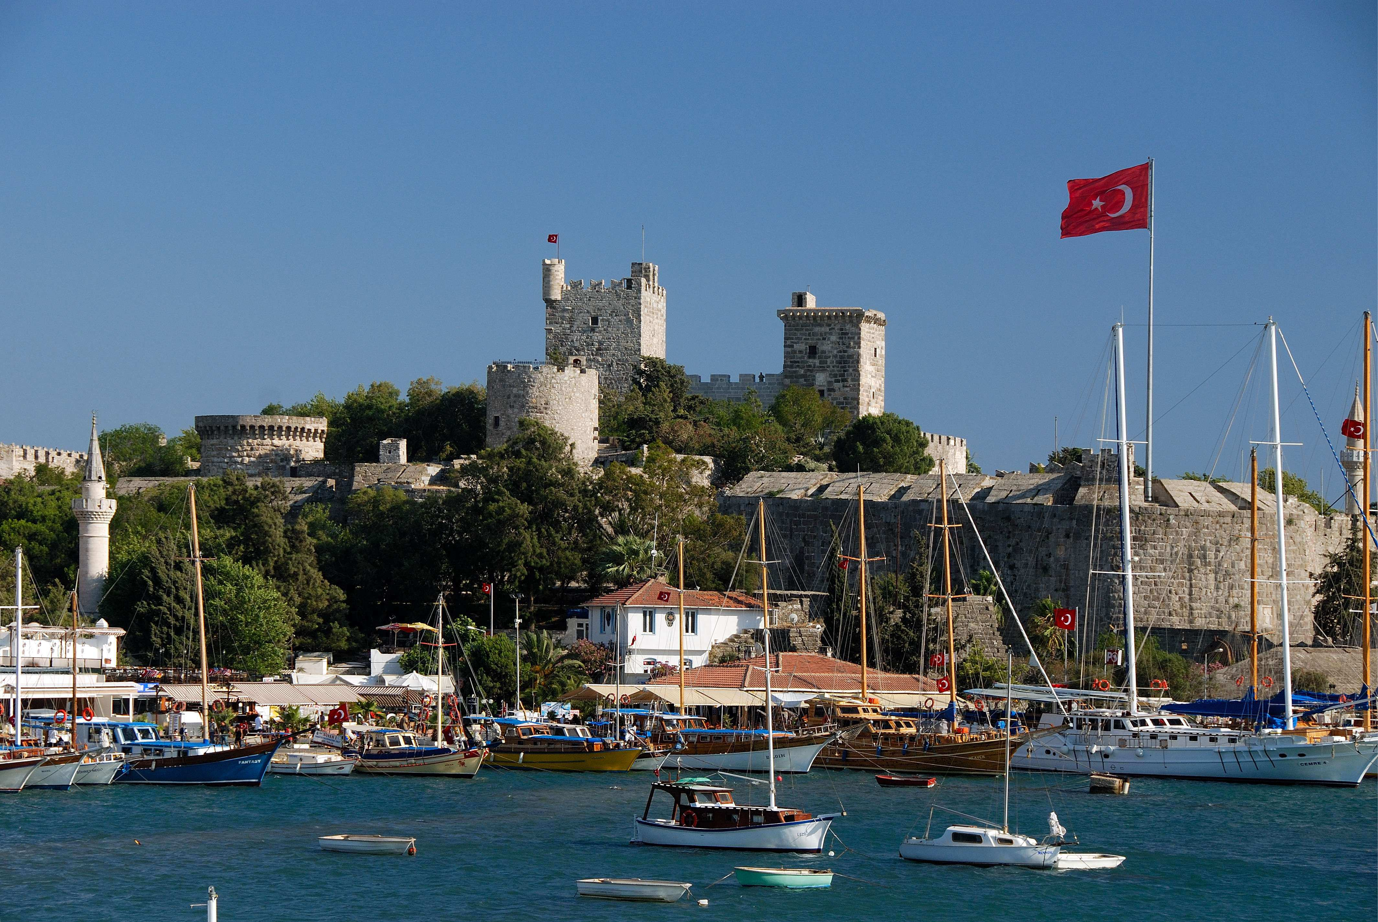
Schloß in Bodrum

Slide 43
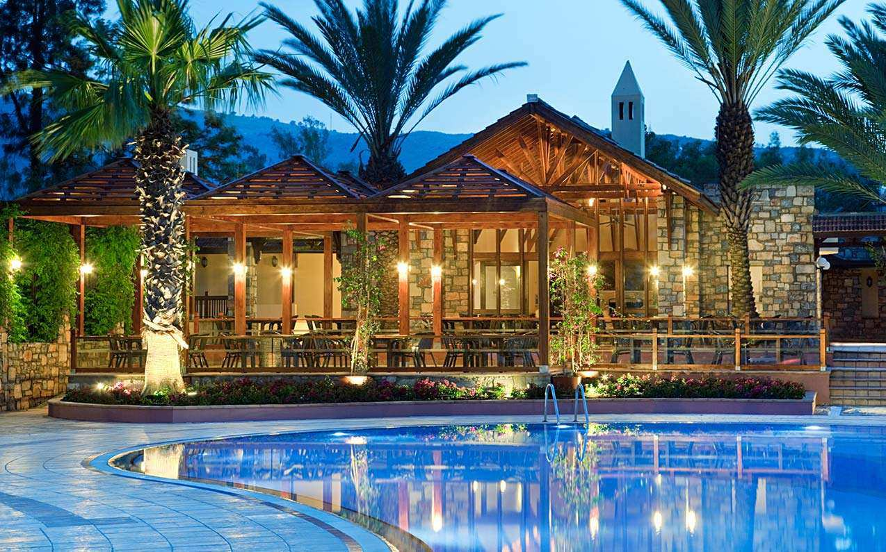
Divan, Luxury Hotel, Bodrum

Slide 44
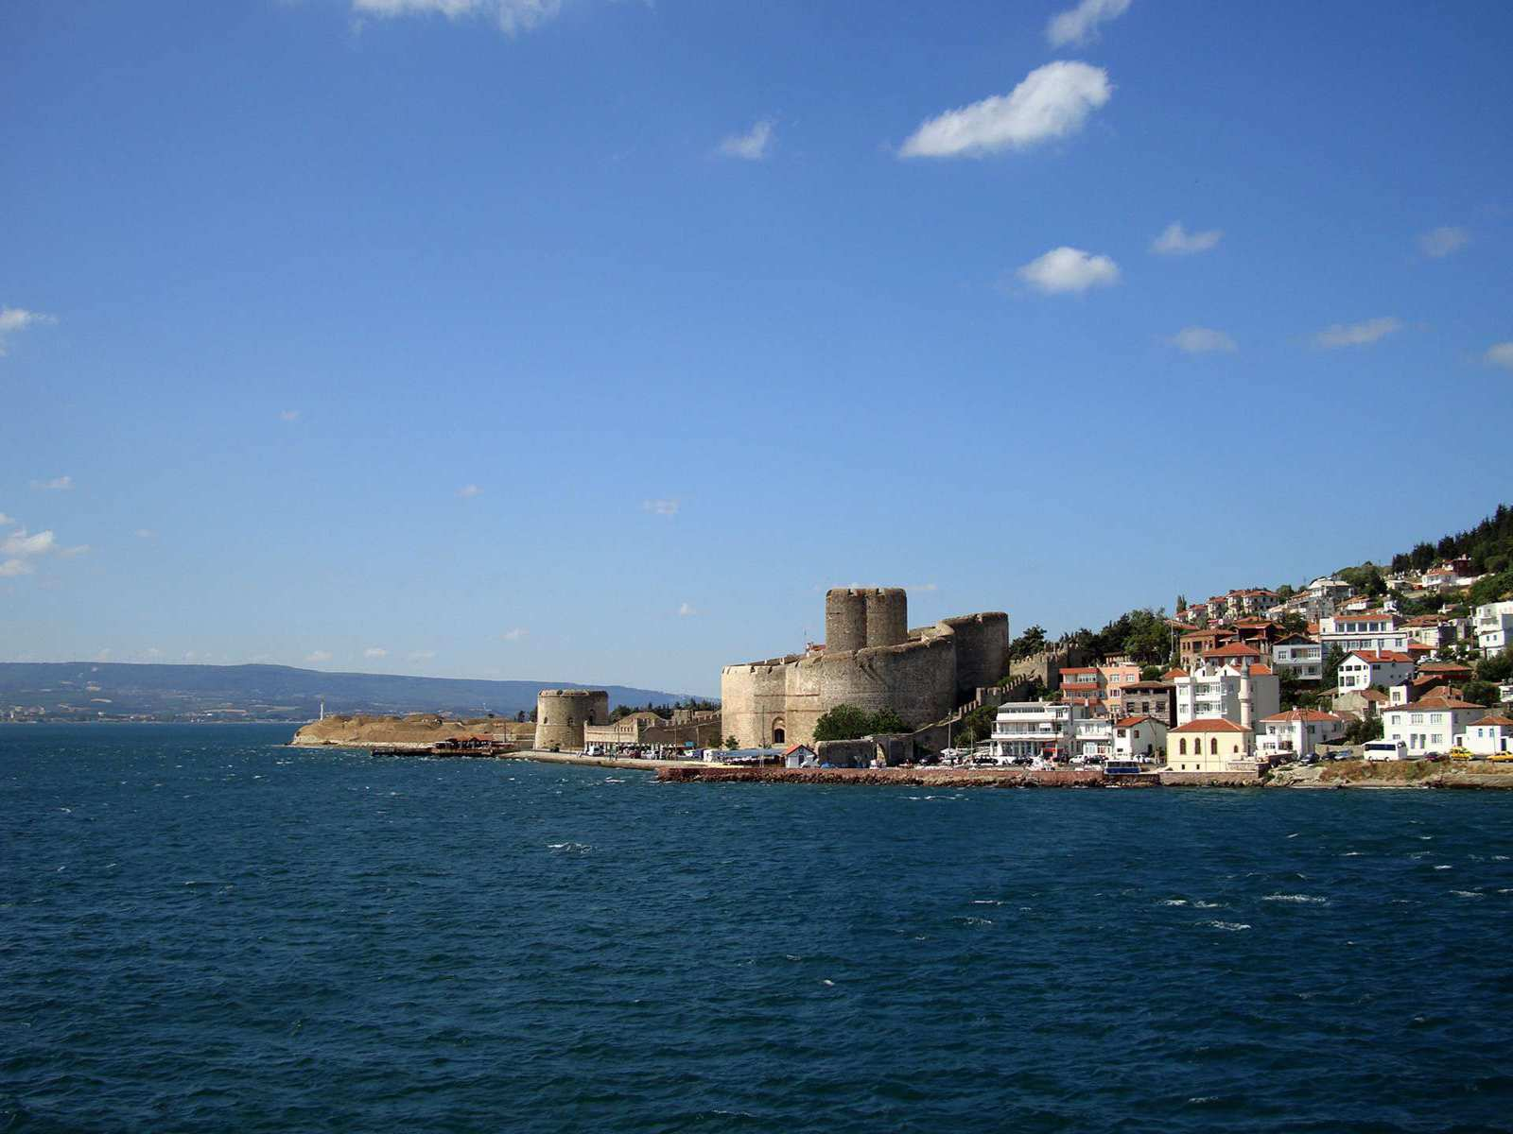
Çanakkale

Slide 45
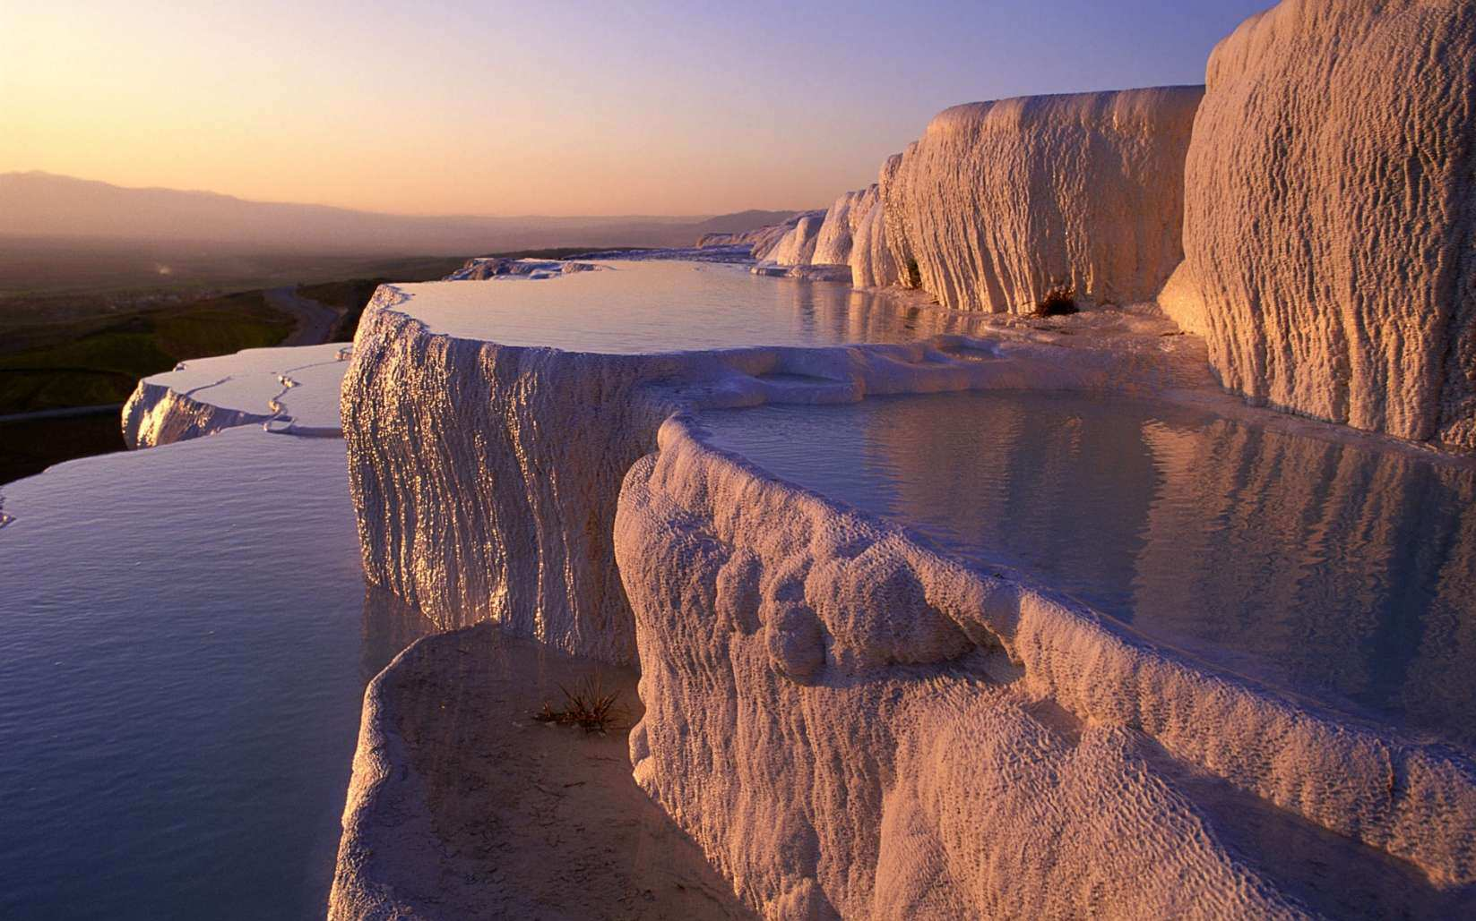
Pamukkale

Slide 46
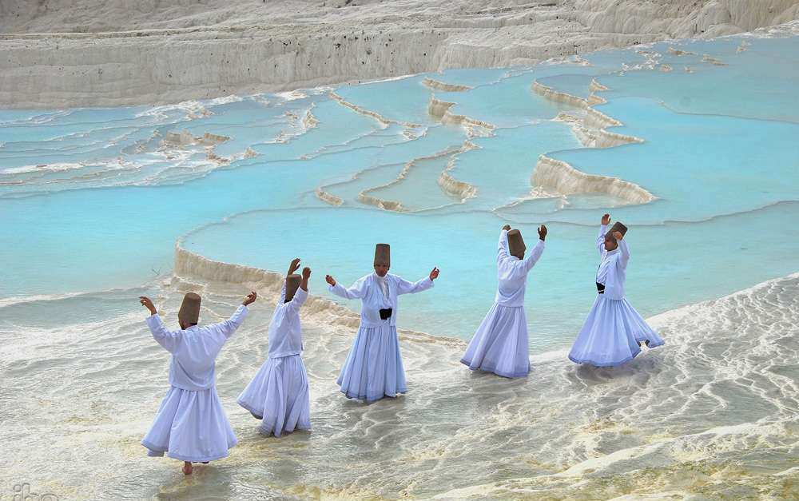
Derwische in Pamukkale

Slide 47
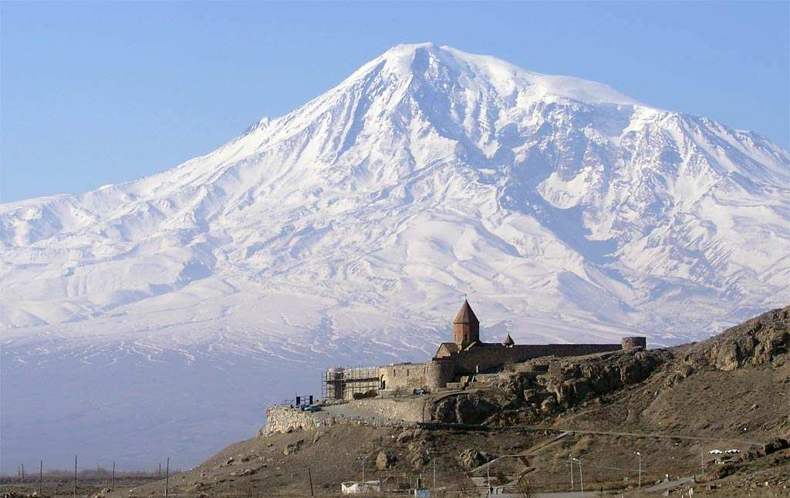
Ararat 5165 m und Kloster Virap

Slide 48
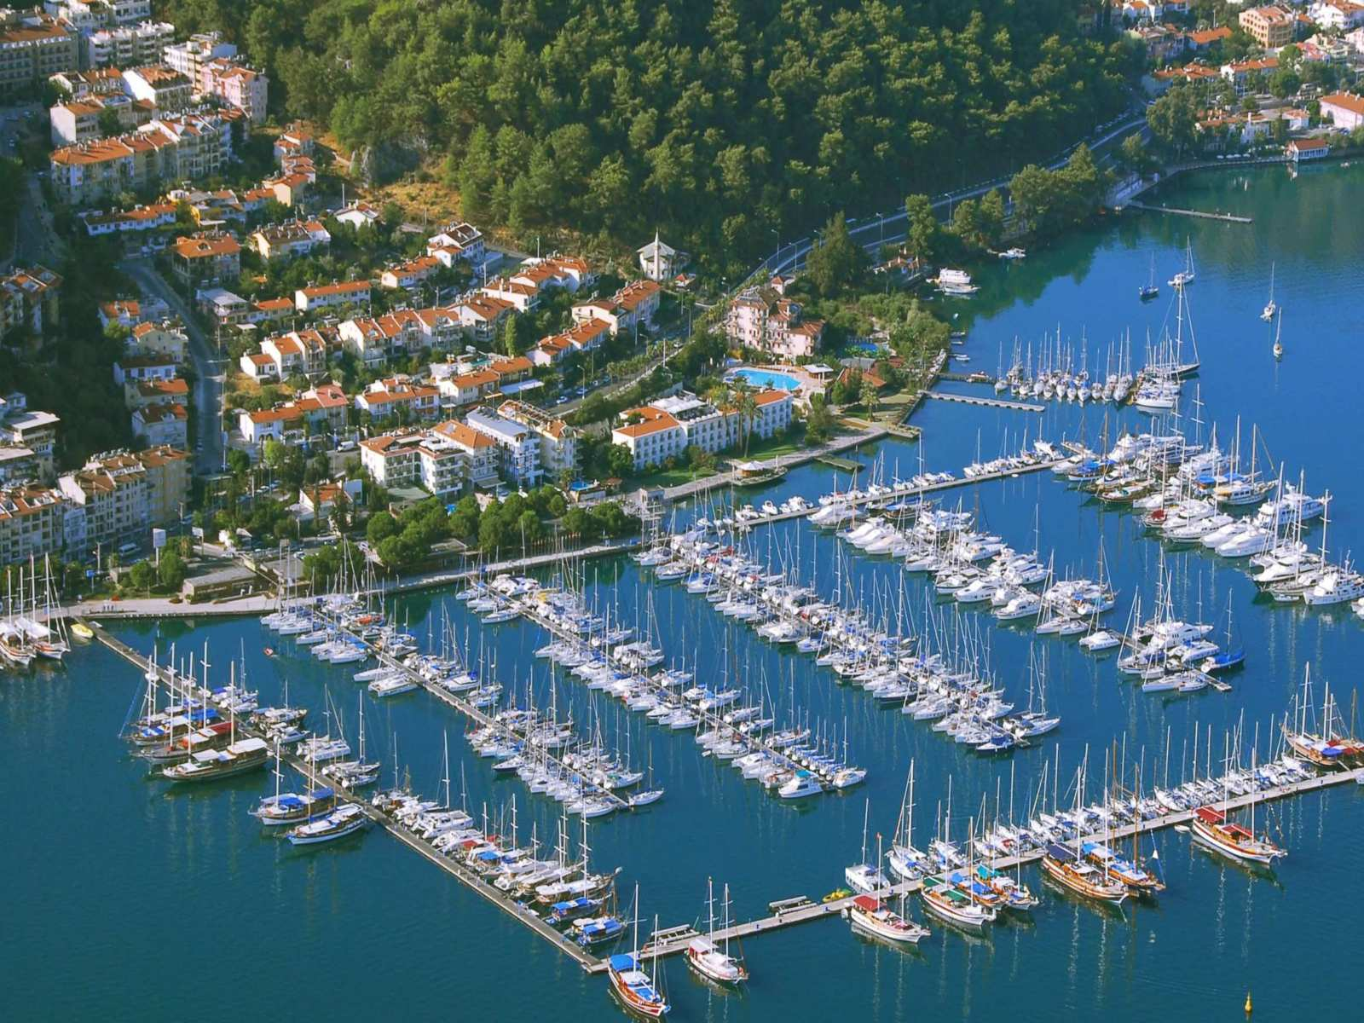
Fethiye, Hafen

Slide 49
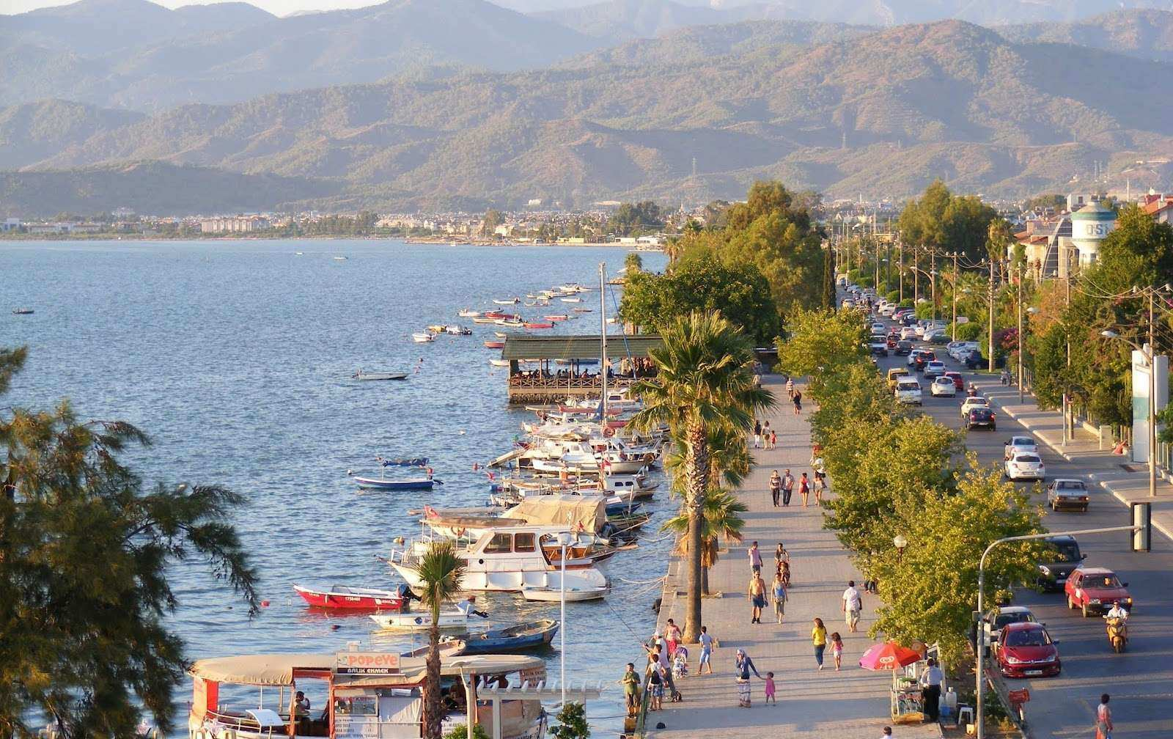
Fethiye

Slide 50
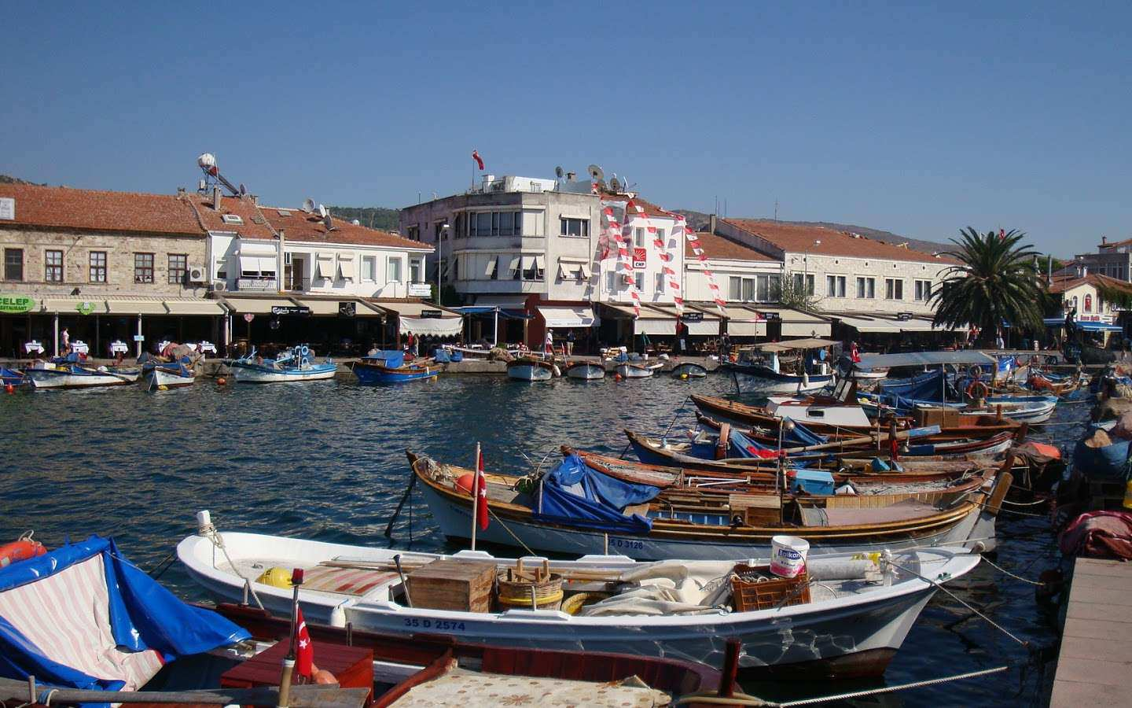
Foça.

Slide 51

Turkey Resort Hotels, Marmaris

Slide 52


Slide 53







¿Te ha gustado?
Puedes ver más entrando
Aquí
Además puedes recibir powerpoints en tu correo electrónico suscribiéndote aquí:

